Slide 1

STARTING OUT wIth
PYTHON

Slide 2
Bilgisayar ve Programlamaya Giriş

Slide 3
Bilgisayar ve Programlamaya Giriş
Bilgisayarlar programlanabildikleri için çok çeşitli görevleri yerine getirebilirler. Bu, bilgisayarların yalnızca bir işi yapmak için değil, programlarının onlara yapmalarını söylediği herhangi bir işi yapmak için tasarlandıkları anlamına gelir. Program, bilgisayarın bir görevi gerçekleştirmek için izlediği bir dizi talimattır.
Programlar genellikle yazılım olarak adlandırılır. Yazılım bir bilgisayar için çok önemlidir çünkü bilgisayarın yaptığı her şeyi kontrol eder. Bilgisayarlarımızı kullanışlı hale getirmek için kullandığımız tüm yazılımlar, programcı veya yazılım geliştirici olarak çalışan kişiler tarafından oluşturulur. Bir programcı veya yazılım geliştiricisi, bilgisayar programlarını tasarlamak, oluşturmak ve test etmek için gerekli eğitim ve becerilere sahip kişidir. Bilgisayar programlama, heyecan verici ve ödüllendirici bir kariyerdir.

Slide 4
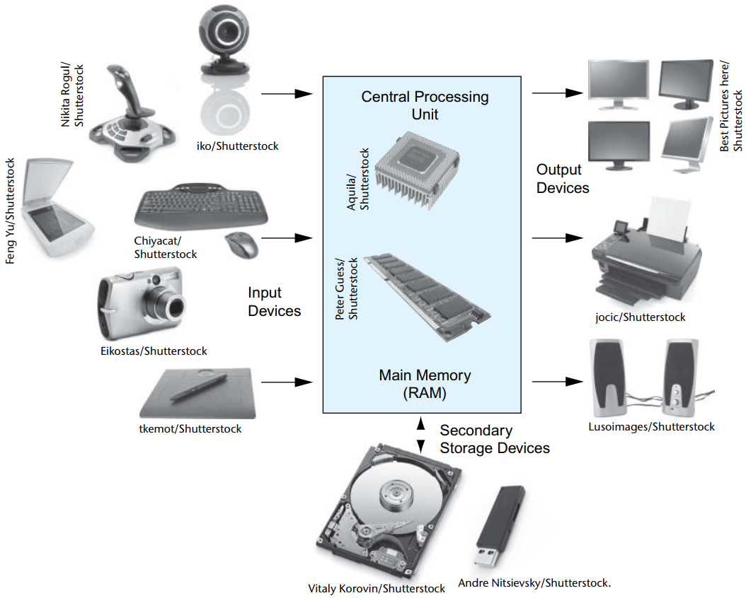
Bilgisayar ve Programlamaya Giriş
Bir bilgisayarın yapıldığı fiziksel aygıtlara bilgisayarın donanımı denir. Bilgisayarda çalışan programlara yazılım denir.
Donanım terimi, bir bilgisayarın yapıldığı tüm fiziksel aygıtları veya bileşenleri ifade eder. Bilgisayar tek bir aygıt değil, birlikte çalışan aygıtlar sistemidir. Bir senfoni orkestrasındaki farklı enstrümanlar gibi, bilgisayardaki her cihaz kendi rolünü oynar. Daha önce bir bilgisayar satın aldıysanız, muhtemelen mikroişlemciler, bellek, disk sürücüleri, video ekranları, grafik kartları vb. gibi bileşenleri listeleyen satış literatürü görmüşsünüzdür. Bilgisayarlar hakkında zaten çok şey bilmiyorsanız veya en azından bilen bir arkadaşınız yoksa, bu farklı bileşenlerin ne yaptığını anlamak zor olabilir.

Slide 5
Bilgisayar ve Programlamaya Giriş
Bir bilgisayar çalışacaksa, yazılım isteğe bağlı değildir. Güç anahtarını açtığınız andan sistemi kapatana kadar bilgisayarın yaptığı her şey yazılımın kontrolü altındadır. İki genel yazılım kategorisi vardır: sistem yazılımı ve uygulama yazılımı. Çoğu bilgisayar programı açıkça bu iki kategoriden birine girer.
Sistem Yazılımı: Bir bilgisayarın temel işlemlerini kontrol eden ve yöneten programlara genellikle sistem yazılımı denir. Sistem yazılımı tipik olarak aşağıdaki program türlerini içerir:
İşletim Sistemleri: İşletim sistemi, bir bilgisayardaki en temel program grubudur. İşletim sistemi, bilgisayar donanımının dahili işlemlerini kontrol eder, bilgisayara bağlı tüm aygıtları yönetir, verilerin depolama aygıtlarına kaydedilmesine ve buradan alınmasına izin verir ve bilgisayarda diğer programların çalışmasına izin verir. Dizüstü ve masaüstü bilgisayarlar için popüler işletim sistemleri arasında Windows, MacOS ve Linux bulunur. Mobil cihazlar için popüler işletim sistemleri arasında Android ve IOS bulunur.
Yardımcı Programlar: Bir yardımcı program, bilgisayarın çalışmasını geliştiren veya verileri koruyan özel bir görevi yerine getirir. Yardımcı programlara örnek olarak virüs tarayıcıları, dosya sıkıştırma programları ve veri yedekleme programları verilebilir.
Yazılım Geliştirme Araçları: Yazılım geliştirme araçları, programcıların yazılım oluşturmak, değiştirmek ve test etmek için kullandıkları programlardır. Birleştiriciler, derleyiciler ve yorumlayıcılar (Assemblers, compilers, and interpreters) bu kategoriye giren programlara örnektir.
Uygulama Yazılımı: Bir bilgisayarı günlük işler için kullanışlı hale getiren programlar, uygulama yazılımı olarak bilinir. Bunlar, insanların normalde zamanlarının çoğunu bilgisayarlarında çalıştırarak geçirdikleri programlardır. Bir kelime işlemci programı olan Microsoft Word ve bir sunum programı olan PowerPoint, elektronik tablo programları, e-posta programları, web tarayıcıları ve oyun programlarıdır.

Slide 6
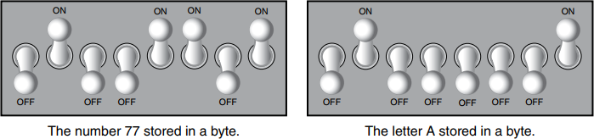
Bilgisayar ve Programlamaya Giriş
Bilgisayarlar Verileri Nasıl Saklar? Bir bilgisayarın belleği, bayt olarak bilinen küçük depolama konumlarına bölünmüştür. Bir bayt, yalnızca alfabenin bir harfini veya küçük bir sayıyı saklamak için yeterli bellektir. Anlamlı bir şey yapabilmek için, bir bilgisayarın çok sayıda bayta sahip olması gerekir. Günümüzde çoğu bilgisayarda milyonlarca, hatta milyarlarca bayt belleğe sahiptir.
Her bayt, bit olarak bilinen sekiz daha küçük depolama konumuna bölünür. Bit terimi, ikili basamak anlamına gelir. Bilgisayar bilimcileri genellikle bitleri açık veya kapalı olabilen küçük anahtarlar olarak düşünürler. Bitler gerçek "anahtarlar" değildir, ancak en azından geleneksel anlamda değil. Çoğu bilgisayar sisteminde bitler, pozitif veya negatif bir yük tutabilen küçük elektrik bileşenleridir. Bilgisayar bilimcileri, pozitif yükü açık konumdaki bir anahtar olarak ve negatif bir yükü kapalı konumdaki bir anahtar olarak düşünürler.
Bir veri parçası bir baytta depolandığında, bilgisayar sekiz biti veriyi temsil eden bir açma/kapama düzenine ayarlar. Örneğin, Şekildeki soldaki kalıp, 77 sayısının bir baytta nasıl saklanacağını ve sağdaki kalıp, A harfinin bir baytta nasıl saklanacağını gösterir.

Slide 7
Bilgisayar ve Programlamaya Giriş
Karakterlerin Saklanması: Bir bilgisayarın belleğinde saklanan herhangi bir veri parçası ikili sayı olarak saklanmalıdır. Buna harfler ve noktalama işaretleri gibi karakterler de dahildir. Bir karakter belleğe kaydedildiğinde, önce sayısal bir koda dönüştürülür. Sayısal kod daha sonra ikili sayı olarak bellekte saklanır. Yıllar içinde, bilgisayar belleğindeki karakterleri temsil etmek için farklı kodlama şemaları geliştirilmiştir. Tarihsel olarak, bu kodlama şemalarından en önemlisi, Bilgi Değişimi için Amerikan Standart Kodu anlamına gelen ASCII (American Standard Code for Information Interchange)'dir. ASCII, İngilizce harfleri, çeşitli noktalama işaretlerini ve diğer karakterleri temsil eden bir dizi 128 sayısal koddur. Örneğin, büyük A harfinin ASCII kodu 65'tir. Bilgisayar klavyenizde büyük A harfi yazdığınızda, 65 sayısı bellekte saklanır (elbette ikili sayı olarak).
Merak ediyorsanız, büyük B harfi için ASCII kodu 66, büyük C harfi için 67'dir ve bu böyle devam eder.
ASCII karakter seti 1960'ların başında geliştirildi ve sonunda neredeyse tüm bilgisayar üreticileri tarafından benimsendi. Ancak ASCII sınırlıdır, çünkü kodları yalnızca 128 karakter için tanımlar. Bunu düzeltmek için 1990'ların başında Unicode karakter seti geliştirildi. Unicode, ASCII ile uyumlu, ancak dünyadaki birçok dil için karakterleri de temsil edebilen kapsamlı bir kodlama şemasıdır. Bugün, Unicode hızla bilgisayar endüstrisinde kullanılan standart karakter seti haline geliyor.

Slide 8
Bilgisayar ve Programlamaya Giriş
Bir Program Nasıl Çalışır? Bir bilgisayarın CPU'su yalnızca makine dilinde yazılmış talimatları anlayabilir. İnsanlar tüm programları makine dilinde yazmayı çok zor bulduklarından, diğer programlama dilleri icat edilmiştir.
Daha önce, bilgisayarın programları çalıştıran parçası olduğu için CPU'nun bir bilgisayardaki en önemli bileşen olduğunu belirtmiştik. Bazen CPU'ya "bilgisayarın beyni" denir ve "akıllı" olarak tanımlanır. Bunlar yaygın metaforlar olsa da, CPU'nun bir beyin olmadığını ve akıllı olmadığını anlamalısınız. CPU, belirli şeyleri yapmak için tasarlanmış elektronik bir cihazdır. CPU özellikle aşağıdaki gibi işlemleri gerçekleştirmek üzere tasarlanmıştır:
Ana bellekten bir veri parçasını okumak
İki sayı eklemek
Bir sayıyı diğer sayıdan çıkarmak
İki sayıyı çarpmak
Bir sayıyı başka bir sayıya bölmek
Bir parçayı taşımak
Bir değerin başka bir değere eşit olup olmadığının belirlenmesi
Bu listeden de görebileceğiniz gibi, CPU veri parçaları üzerinde basit işlemler gerçekleştirir. Ancak CPU kendi başına hiçbir şey yapmaz. Ne yapılması gerektiği söylenmelidir ve bu bir programın amacıdır. Bir program, CPU'nun işlemleri gerçekleştirmesine neden olan bir talimatlar listesinden başka bir şey değildir. Bir programdaki her talimat, CPU'ya belirli bir işlemi gerçekleştirmesini söyleyen bir komuttur. İşte bir programda görünebilecek bir talimat örneği:
10110000 : Gösterilen örnek, bir Intel mikroişlemci için gerçek bir talimattır. Mikroişlemciye bir değeri CPU'ya taşımasını söyler.
Sizin ve benim için bu sadece bir 0'lar ve 1'ler dizisidir. Ancak bir CPU için bu, bir işlemi gerçekleştirmek için bir talimattır. CPU'lar yalnızca makine dilinde yazılmış talimatları anladığından ve makine dili talimatlarının her zaman temel bir ikili yapıya sahip olması nedeniyle 0'lar ve 1'ler ile yazılır. Bir CPU'nun gerçekleştirebileceği her işlem için bir makine dili talimatı vardır. Örneğin, sayıların eklenmesi için bir talimat vardır, bir sayıyı diğerinden çıkarmak için bir talimat vardır, vb. Bir CPU'nun yürütebileceği tüm talimat seti, CPU'nun talimat seti olarak bilinir.

Slide 9
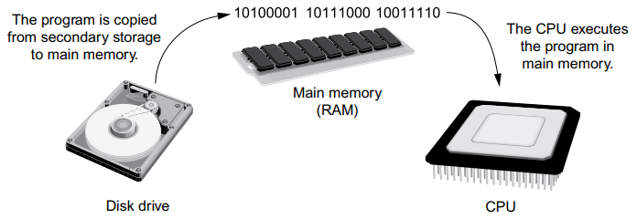
Bilgisayar ve Programlamaya Giriş
Daha önce gösterilen makine dili talimatı, yalnızca bir talimatın bir örneğidir. Bununla birlikte, bilgisayarın anlamlı bir şey yapması için birden fazla talimat gerekir. Bir CPU'nun nasıl yapılacağını bildiği işlemler doğası gereği çok basit olduğundan, anlamlı bir görev ancak CPU çok sayıda işlem gerçekleştirirse gerçekleştirilebilir. Örneğin, bilgisayarınızın bu yıl tasarruf hesabınızdan kazanacağınız faiz miktarını hesaplamasını istiyorsanız, CPU'nun uygun sırayla gerçekleştirilen çok sayıda talimatı yerine getirmesi gerekecektir. Bir programın binlerce hatta milyonlarca makine dili talimatı içermesi alışılmadık bir durum değildir.
Programlar genellikle disk sürücüsü gibi ikincil bir depolama aygıtında depolanır.
Bir program, disk sürücüsü gibi ikincil bir depolama aygıtında saklanabilmesine rağmen, CPU tarafından her çalıştırıldığında ana belleğe veya RAM'e kopyalanması gerekir. Örneğin, bilgisayarınızın diskinde bir kelime işlemci programınız olduğunu varsayalım. Programı yürütmek için fareyi kullanarak programın simgesine çift tıklayın. Bu, programın diskten ana belleğe kopyalanmasına neden olur. Ardından bilgisayarın CPU'su, ana bellekte bulunan programın kopyasını yürütür.

Slide 10
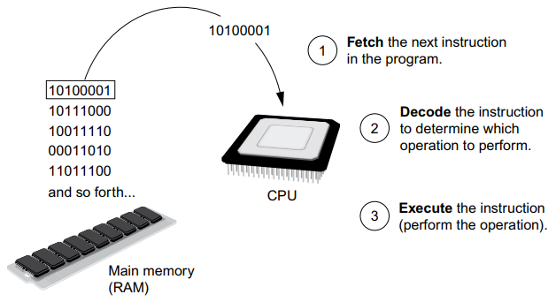
Bilgisayar ve Programlamaya Giriş
Bir CPU bir programdaki talimatları yürüttüğünde, getir-kod çöz-yürüt döngüsü (fetch-decode-execute cycle) olarak bilinen bir işlemle meşgul olur. Üç adımdan oluşan bu döngü, programdaki her komut için tekrarlanır. Adımlar şunlardır:
Getir: Bir program, uzun bir makine dili talimatları dizisidir. Döngünün ilk adımı, bir sonraki talimatı bellekten CPU'ya getirmek veya okumaktır.
Kodu çöz: Bir makine dili talimatı, CPU'ya bir işlem gerçekleştirmesini söyleyen bir komutu temsil eden ikili bir sayıdır. Bu adımda CPU, hangi işlemi gerçekleştirmesi gerektiğini belirlemek için bellekten yeni alınan talimatın kodunu çözer.
Yürüt: Döngüdeki son adım, işlemi yürütmek veya gerçekleştirmektir.

Slide 11
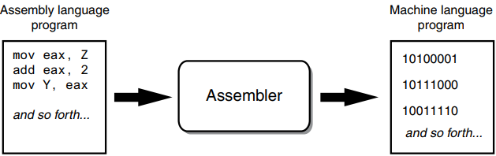
Bilgisayar ve Programlamaya Giriş
Makine Dilinden Montaj Dili’ne: Bilgisayarlar yalnızca makine dilinde yazılmış programları çalıştırabilir. Daha önce bahsedildiği gibi, bir program binlerce hatta milyonlarca ikili komuta sahip olabilir ve böyle bir program yazmak çok sıkıcı ve zaman alıcı olacaktır. Makine dilinde programlama yapmak da çok zor olacaktır çünkü 0 veya 1'i yanlış yere koymak hataya neden olacaktır. Bir bilgisayarın CPU'su yalnızca makine dilini anlasa da, insanların makine dilinde program yazması pratik değildir. Bu nedenle, makine diline alternatif olarak, bilgisayar dilinin ilk zamanlarında Assembly dili oluşturulmuştur. Assembly dili, talimatlar için ikili sayılar kullanmak yerine, anımsatıcı olarak bilinen kısa sözcükleri kullanır. Örneğin, derleme dilinde, add tipik olarak sayıları eklemek, mul tipik olarak sayıları çarpmak ve mov tipik olarak bir değeri bellekteki bir konuma taşımak anlamına gelir. Bir programcı bir program yazmak için Assembly dilini kullandığında, ikili sayılar yerine kısa anımsatıcılar yazabilir.
Assembly dilinin birçok farklı versiyonu vardır. Her CPU markasının kendi makine dili komut setine sahiptir. Her CPU markasının tipik olarak kendi Assembly dili de vardır.
Bununla birlikte, Assembly dili programları CPU tarafından yürütülemez. CPU yalnızca makine dilini anlar, bu nedenle bir Assembly dili programını bir makine dili programına çevirmek için bir assembler olarak bilinen özel bir program kullanılır. Bu işlem şekilde gösterilmektedir. Assembler tarafından oluşturulan makine dili programı daha sonra CPU tarafından yürütülebilir.

Slide 12
Bilgisayar ve Programlamaya Giriş
Üst Düzey Diller: Assembly dili, ikili makine dili komutları yazmayı gereksiz kılmasına rağmen, sorunsuz değildir. Assembly dili, öncelikle makine dilinin doğrudan yerine geçer ve makine dili gibi, CPU hakkında çok şey bilmenizi gerektirir. Assembly dili ayrıca en basit program için bile çok sayıda talimat yazmanızı gerektirir. Assembly dili, doğası gereği makine diline çok yakın olduğu için düşük seviyeli bir dil olarak adlandırılır.
1950'lerde yüksek seviyeli diller olarak bilinen yeni nesil programlama dilleri ortaya çıkmaya başladı. Yüksek seviyeli bir dil, CPU'nun nasıl çalıştığını bilmeden ve çok sayıda düşük seviyeli talimat yazmadan güçlü ve karmaşık programlar oluşturmanıza olanak tanır. Ayrıca, çoğu üst düzey dil, anlaşılması kolay sözcükler kullanır. Örneğin, bir programcı COBOL kullanıyorsa (1950'lerde yaratılan ilk yüksek seviyeli dillerden biriydi), bilgisayar ekranında Merhaba dünya mesajını görüntülemek için şu talimatı yazardı:
DISPLAY "Merhaba dünya"
Python, modern, üst düzey bir programlama dilidir. Python'da, aşağıdaki talimatla Merhaba dünya mesajını görüntülersiniz:
print('Merhaba dünya’)
Aynı şeyi Assembly dilinde yapmak, birkaç talimat ve CPU'nun bilgisayarın çıktı cihazı ile nasıl etkileşime girdiğine dair derin bir bilgi gerektirir. Bu örnekten de görebileceğiniz gibi, yüksek seviyeli diller, programcıların CPU'nun bu programları nasıl yürüteceğinden ziyade programlarıyla gerçekleştirmek istedikleri görevlere konsantre olmalarını sağlar.
1950'lerden bu yana binlerce üst düzey dil oluşturuldu.

Slide 13
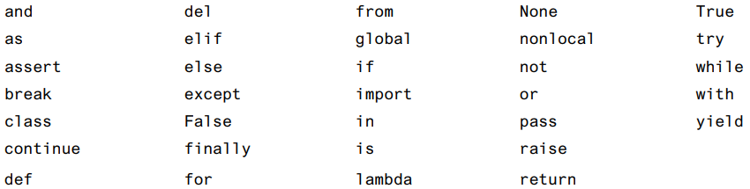
Bilgisayar ve Programlamaya Giriş
Anahtar Sözcükler, İşleçler ve Sözdizimi: Bir Genel Bakış Her yüksek seviyeli dilin, programcının bir program yazmak için kullanması gereken kendi önceden tanımlanmış sözcükleri vardır. Üst düzey bir programlama dilini oluşturan kelimeler, anahtar kelimeler veya ayrılmış kelimeler olarak bilinir. Her anahtar kelimenin belirli bir anlamı vardır ve başka bir amaç için kullanılamaz. Şekil, tüm Python anahtar sözcüklerini göstermektedir.

Slide 14
Bilgisayar ve Programlamaya Giriş
Anahtar kelimelere ek olarak, programlama dillerinde veriler üzerinde çeşitli işlemler gerçekleştiren operatörler bulunur. Örneğin, tüm programlama dillerinde aritmetik yapan matematik operatörleri vardır. Python'da ve diğer dillerin çoğunda + işareti iki sayı ekleyen bir operatördür. Aşağıdakiler 12 ve 75'i ekler:
12 + 75
Python dilinde, çok sayıda başka operatör vardır. Anahtar kelimelere ve operatörlere ek olarak, her dilin bir program yazarken kesinlikle uyulması gereken bir dizi kural olan kendi sözdizimi (syntax) de vardır. Sözdizimi kuralları, bir programda anahtar sözcüklerin, işleçlerin ve çeşitli noktalama karakterlerinin nasıl kullanılması gerektiğini belirler. Bir programlama dili öğrenirken o dilin söz dizimi kurallarını öğrenmelisiniz.
Üst düzey bir programlama dilinde bir program yazmak için kullandığınız bireysel talimatlara deyimler (statements) denir. Bir programlama ifadesi, bir işlemi gerçekleştirmek için uygun sırayla düzenlenmiş anahtar sözcükler, operatörler, noktalama işaretleri ve diğer izin verilen programlama öğelerinden oluşabilir.

Slide 15
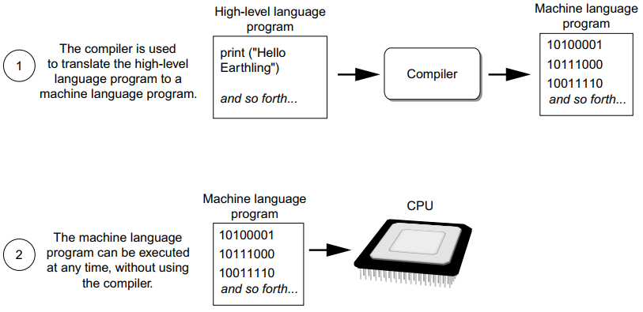
Bilgisayar ve Programlamaya Giriş
Derleyiciler ve Yorumlayıcılar: CPU yalnızca makine dili talimatlarını anladığından, yüksek düzeyli bir dilde yazılmış programlar makine diline çevrilmelidir. Bir programın yazıldığı dile bağlı olarak, programcı çeviriyi yapmak için ya bir derleyici (compiler) ya da bir yorumlayıcı (interpreter) kullanır.
Derleyici, üst düzey bir dil programını ayrı bir makine dili programına çeviren bir programdır. Makine dili programı daha sonra ihtiyaç duyulduğu zaman çalıştırılabilir. Bu, şekilde gösterilmektedir. Şekilde gösterildiği gibi, derleme ve yürütme iki farklı işlemdir.

Slide 16
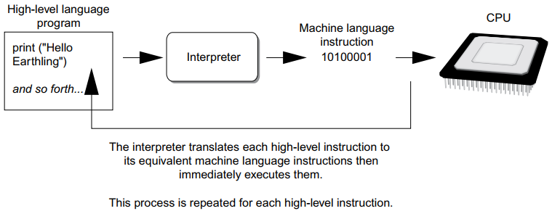
Bilgisayar ve Programlamaya Giriş
Python dili, üst düzey bir dil programında talimatları hem çeviren hem de yürüten bir program olan bir yorumlayıcı kullanır.
Yorumlayıcı programdaki her bir talimatı okudukça, onu makine dili talimatlarına dönüştürür ve hemen çalıştırır. Bu işlem, programdaki her talimat için tekrarlanır. Bu süreç şekilde gösterilmektedir.
Yorumlayıcılar, çeviri ve yürütmeyi birleştirdiklerinden, genellikle ayrı makine dili programları oluşturmazlar.

Slide 17
Bilgisayar ve Programlamaya Giriş
Bir programcının yüksek seviyeli bir dilde yazdığı ifadelere kaynak kod veya basitçe kod denir. Tipik olarak, programcı bir programın kodunu bir metin düzenleyiciye yazar ve ardından kodu bilgisayarın diskindeki bir dosyaya kaydeder.
Daha sonra programcı, kodu bir makine dili programına çevirmek için bir derleyici veya kodu çevirip yürütmek için bir yorumlayıcı kullanır. Ancak kod bir sözdizimi hatası içeriyorsa, çevrilemez. Sözdizimi hatası, yanlış yazılmış bir anahtar sözcük, eksik bir noktalama işareti veya bir operatörün yanlış kullanımı gibi bir hatadır.
Bu olduğunda, derleyici veya yorumlayıcı, programın bir sözdizimi hatası içerdiğini belirten bir hata mesajı görüntüler. Programcı hatayı düzeltir ve ardından bir kez daha programı çevirmeye çalışır.

Slide 18
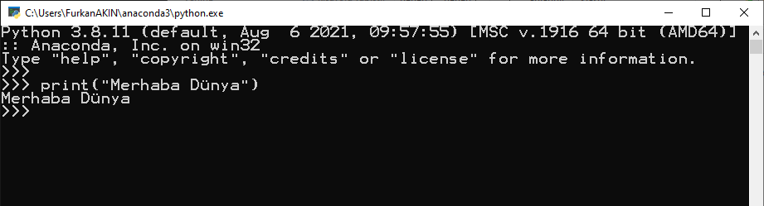
Bilgisayar ve Programlamaya Giriş: PYTHON
Python dili yeni başlayanlar için iyi bir seçimdir çünkü öğrenmesi kolaydır ve programlar bu dili kullanarak hızlı bir şekilde yazılabilir. Python ayrıca profesyonel yazılım geliştiriciler arasında popüler olan güçlü bir dildir. Aslında Python'un Google, NASA, YouTube, çeşitli oyun şirketleri, New York Menkul Kıymetler Borsası ve daha birçokları tarafından kullanıldığı bildirilmiştir.
Python kodlaması 3 farklı şekilde yapılabilir: immediate, script ve IDLE.

Slide 19
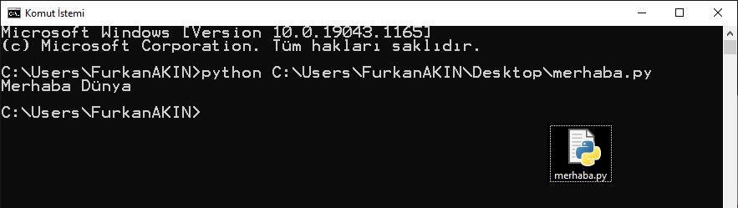
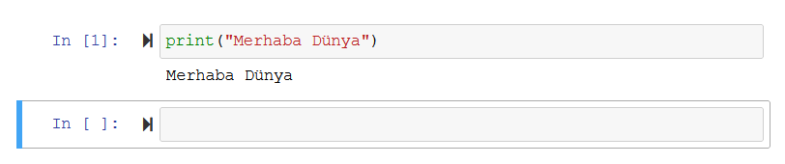
Bilgisayar ve Programlamaya Giriş: PYTHON
Python kodlaması 3 farklı şekilde yapılabilir: immediate, script ve IDLE.

Slide 20

Bilgisayar ve Programlamaya Giriş: PYTHON
Python Yorumlayıcısı: Daha önce Python'un yorumlayıcı bir dil olduğunu öğrenmiştiniz. Python dilini bilgisayarınıza kurduğunuzda, yüklenen öğelerden biri Python yorumlayıcısıdır. Python yorumlayıcısı, Python programlama ifadelerini okuyabilen ve çalıştırabilen bir programdır. Yorumlayıcıyı iki modda kullanabilirsiniz: etkileşimli mod (interactive mode) ve komut dosyası modu (script mode).
Etkileşimli modda yorumlayıcı, klavyede Python deyimlerini yazmanızı bekler. Bir ifade yazdığınızda, yorumlayıcı onu çalıştırır ve ardından başka bir ifade yazmanızı bekler.
Komut dosyası modunda, yorumlayıcı Python deyimlerini içeren bir dosyanın içeriğini okur. Böyle bir dosya, bir Python programı veya bir Python betiği olarak bilinir. Yorumlayıcı, Python programındaki her ifadeyi okuduğu gibi yürütür.
Bu yöntemlere alternatif olarak, size bir programı yazmak, yürütmek ve test etmek için ihtiyaç duyduğunuz tüm araçları sağlayan tek bir program olan entegre bir geliştirme ortamı (integrated development environment) kullanabilirsiniz. Python'un son sürümleri, Python dili yüklendiğinde otomatik olarak yüklenen IDLE (IDE) adlı bir program içerir.
Jupyter Notebook
Spyder
PyCharm
Visual Studio Code
Sublime Text
Vim
Atom
Eclipse + PyDev + LiClipse
GNU Emacs
Thonny

Slide 21
Girdi, İşleme, Çıktı

Slide 22
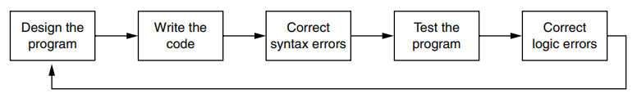
Girdi, İşleme, Çıktı
Program Tasarlama: Programlar yazılmadan önce dikkatlice tasarlanmalıdır. Tasarım sürecinde programcılar, program modelleri oluşturmak için sözde kod ve akış şemaları (pseudocode and flowcharts) gibi araçlar kullanır.
Program Geliştirme Döngüsü: Programcıların program oluşturmak için genellikle Python gibi yüksek seviyeli diller kullanırlar. Bununla birlikte, bir program oluşturmak için kod yazmaktan çok daha fazlası vardır. Düzgün çalışan bir program oluşturma süreci, tipik olarak şekilde gösterilen beş aşamayı gerektirir. Tüm süreç, program geliştirme döngüsü olarak bilinir.

Slide 23
Girdi, İşleme, Çıktı
Döngünün her aşamasına daha yakından bakalım.
Programı Tasarlayın: Tüm profesyonel programcılar, bir programın kod yazılmadan önce dikkatlice tasarlanması gerektiğini söyleyecektir. Programcılar yeni bir projeye başladıklarında, asla hemen atlayıp ilk adım olarak kod yazmaya başlamamalıdırlar. Programın bir tasarımını oluşturarak başlarlar. Bir program tasarlamanın birkaç yolu vardır.
Kodu yazın: Programı tasarladıktan sonra programcı Python gibi üst düzey bir dilde kod yazmaya başlar. Her dilin, bir program yazarken uyulması gereken sözdizimi olarak bilinen kendi kurallarına sahip olduğunu hatırlayın. Bir dilin sözdizimi kuralları, anahtar sözcüklerin, işleçlerin ve noktalama karakterlerinin nasıl kullanılabileceği gibi şeyleri belirler. Programcı bu kurallardan herhangi birini ihlal ederse bir sözdizimi hatası oluşur.
Sözdizimi Hatalarını Düzeltin: Program bir sözdizimi hatası veya yanlış yazılmış bir anahtar sözcük gibi basit bir hata içeriyorsa, derleyici veya yorumlayıcı hatanın ne olduğunu belirten bir hata mesajı görüntüler. Hemen hemen tüm kodlar, ilk yazıldığında sözdizimi hataları içerir, bu nedenle programcı bunları düzeltmek için genellikle biraz zaman harcar. Tüm sözdizimi hataları ve basit yazım hataları düzeltildikten sonra, program derlenebilir ve bir makine dili programına çevrilebilir (veya kullanılan dile bağlı olarak bir yorumlayıcı tarafından yürütülebilir).
Programı Test Edin: Kod yürütülebilir bir formda olduğunda, herhangi bir mantık hatası olup olmadığını belirlemek için test edilir. Mantık hatası, programın çalışmasını engellemeyen ancak yanlış sonuçlar vermesine neden olan bir hatadır. (Matematiksel hatalar mantık hatalarının yaygın nedenleridir.)
Mantık Hatalarını Düzeltin: Program yanlış sonuçlar veriyorsa, programcı kodun hatalarını ayıklar. Bu, programcının programdaki mantık hatalarını bulup düzelttiği anlamına gelir. Bazen bu süreç sırasında programcı, programın orijinal tasarımının değiştirilmesi gerektiğini keşfeder. Bu durumda, program geliştirme döngüsü baştan başlar ve hiçbir hata bulunamayana kadar devam eder.

Slide 24
Girdi, İşleme, Çıktı
Tasarım Süreci Hakkında Daha Fazla Bilgi: Bir program tasarlama süreci, tartışmasız döngünün en önemli parçasıdır. Bir programın tasarımını onun temeli olarak düşünebilirsiniz. Kötü inşa edilmiş bir temel üzerine bir ev inşa ederseniz, sonunda kendinizi evi onarmak için çok iş yaparken bulacaksınız! Bir programın tasarımı farklı görülmemelidir. Programınız kötü tasarlanmışsa, sonunda kendinizi programı düzeltmek için çok iş yaparken bulacaksınız. Bir program tasarlama süreci aşağıdaki iki adımda özetlenebilir:
Programın gerçekleştireceği görevi anlayın.
Görevi gerçekleştirmek için atılması gereken adımları belirleyin.
Bu adımların her birine daha yakından bakalım.

Slide 25
Girdi, İşleme, Çıktı
Programın Gerçekleştireceği Görevi Anlayın: Programın gerçekleştireceği adımları belirlemeden önce bir programın ne yapması gerektiğini anlamanız önemlidir. Tipik olarak, profesyonel bir programcı bu anlayışı doğrudan müşteriyle çalışarak kazanır. Sizden bir program yazmanızı isteyen kişi, grup veya kuruluşu tanımlamak için müşteri terimini kullanıyoruz. Bu, kelimenin geleneksel anlamıyla bir müşteri olabilir, yani size bir program yazmanız için para ödeyen biri olabilir. Aynı zamanda patronunuz veya şirketinizdeki bir departmanın yöneticisi de olabilir. Kim olursa olsun, müşteri önemli bir görevi yerine getirmek için programınıza güvenecektir.
Bir programın ne yapması gerektiği konusunda bir fikir edinmek için programcı genellikle müşteriyle görüşür. Görüşme sırasında müşteri, programın gerçekleştirmesi gereken görevi açıklayacak ve programcı görev hakkında mümkün olduğunca çok ayrıntıyı ortaya çıkarmak için sorular soracaktır. Müşteriler ilk toplantıda istedikleri her şeyden nadiren bahsettiklerinden ve programcılar genellikle ek sorular düşündüklerinden, genellikle bir takip görüşmesine ihtiyaç duyulur.
Programcı, görüşmeler sırasında müşteriden toplanan bilgileri inceler ve farklı yazılım gereksinimlerinin bir listesini oluşturur. Bir yazılım gereksinimi, müşteriyi memnun etmek için programın gerçekleştirmesi gereken tek bir görevdir. Müşteri gereksinim listesinin tamamlandığını kabul ettiğinde, programcı bir sonraki aşamaya geçebilir.

Slide 26
Girdi, İşleme, Çıktı
Görevi Gerçekleştirmek İçin Atılması Gereken Adımları Belirleyin: Programın gerçekleştireceği görevi anladıktan sonra, görevi bir dizi adıma bölerek başlamalıdır. Bu, bir görevi başka bir kişinin izleyebileceği bir dizi adıma bölmenize benzer. Örneğin, birisinin size suyu nasıl kaynatacağınızı sorduğunu varsayalım. Bu görevi aşağıdaki gibi bir dizi adıma ayırabilirsiniz:
İstediğiniz miktarda suyu bir tencereye dökün.
Tencereyi soba brülörüne koyun.
Brülörü yükseğe çevirin.
Büyük baloncukların hızla yükseldiğini görene kadar suyu izleyin. Bu olduğunda, su kaynar.
Bu, bir görevi gerçekleştirmek için atılması gereken bir dizi iyi tanımlanmış mantıksal adım olan bir algoritma örneğidir. Bu algoritmadaki adımların sırayla sıralandığına dikkat edin. Adım 1, adım 2'den önce gerçekleştirilmelidir, vb. Bir kişi bu adımları tam olarak göründükleri gibi ve doğru sırayla takip ederse, suyu başarıyla kaynatabilmesi gerekir.

Slide 27
Girdi, İşleme, Çıktı
Bir programcı, bir programın gerçekleştirmesi gereken görevi benzer şekilde parçalara ayırır. Atılması gereken tüm mantıksal adımları listeleyen bir algoritma oluşturulur. Örneğin, bir saatlik ücretli bir çalışanın brüt ücretini hesaplamak ve görüntülemek için bir program yazmanızın istendiğini varsayalım. Atacağınız adımlar şunlardır:
Çalışılan saatlerin sayısını öğrenin.
Saatlik ödeme oranını alın.
Çalışılan saat sayısını saatlik ücret oranıyla çarpın.
Adım 3'te gerçekleştirilen hesaplamanın sonucunu görüntüleyin.
Elbette bu algoritma bilgisayarda yürütülmeye hazır değil. Bu listedeki adımlar koda çevrilmelidir. Programcılar bunu başarmalarına yardımcı olmak için genellikle iki araç kullanır: sözde kod ve akış şemaları. Bunların her birine daha ayrıntılı olarak bakalım.

Slide 28
Girdi, İşleme, Çıktı
Sözde Kod (Pseudocode): Yanlış yazılmış kelimeler ve unutulmuş noktalama karakterleri gibi küçük hatalar sözdizimi hatalarına neden olabileceğinden, programcılar kod yazarken bu kadar küçük ayrıntılara dikkat etmelidir. Bu nedenle, programcılar bir programı Python gibi bir programlama dilinin gerçek koduna yazmadan önce sözde kodda yazmayı yararlı bulurlar.
"Pseudo" kelimesi sahte anlamına gelir, bu nedenle sözde kod sahte koddur. Sözdizimi kuralları olmayan ve derlenmesi veya yürütülmesi amaçlanmayan gayri resmi bir dildir. Bunun yerine programcılar, programların modellerini veya "maketlerini" oluşturmak için sözde kodu kullanır. Programcılar sözde kod yazarken sözdizimi hataları hakkında endişelenmek zorunda olmadıkları için tüm dikkatlerini programın tasarımına odaklayabilirler. Sözde kod ile tatmin edici bir tasarım oluşturulduktan sonra, sözde kod doğrudan gerçek koda çevrilebilir. Daha önce tartıştığımız ücret hesaplama programı için sözde kodu nasıl yazabileceğinize bir örnek:
Çalışılan saatleri girin
Saatlik ücret oranını girin
Çalışılan saatlerle çarpılan ücret oranı olarak brüt ücreti hesaplayın
Brüt ücreti görüntüleyin
Sözde koddaki her ifade bir Python'da yapılabilecek işlemi temsil eder. Örneğin, Python klavye ile yazılan girdileri okuyabilir, matematiksel hesaplamalar yapabilir ve mesajları ekranda görüntüleyebilir.

Slide 29
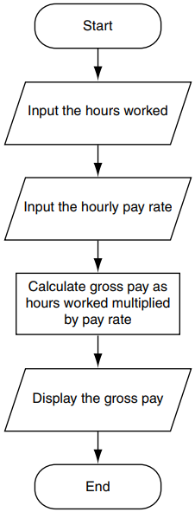
Girdi, İşleme, Çıktı
Akış çizelgeleri: Akış çizelgeleri, programcıların program tasarlamak için kullandıkları başka bir araçtır. Akış şeması, bir programda yer alan adımları grafiksel olarak gösteren bir diyagramdır. Şekil, ödeme hesaplama programı için nasıl bir akış şeması oluşturabileceğinizi gösterir.
Akış şemasında üç tür sembol olduğuna dikkat edin: ovaller, paralelkenarlar ve bir dikdörtgen.
Bu sembollerin her biri, burada açıklandığı gibi programdaki bir adımı temsil eder:
Akış şemasının üstünde ve altında görünen ovallere terminal sembolleri denir. Başlangıç ​​terminali sembolü, programın başlangıç ​​noktasını ve Bitiş terminali sembolü, programın bitiş noktasını gösterir.
Paralelkenarlar giriş sembolleri ve çıkış sembolleri olarak kullanılır. Programın girdiyi okuduğu veya çıktıyı gösterdiği adımları temsil ederler.
İşlem sembolü olarak dikdörtgenler kullanılır. Programın, matematiksel hesaplama gibi veriler üzerinde bazı işlemleri gerçekleştirdiği adımları temsil ederler.
Semboller, programın "akışını" temsil eden oklarla birbirine bağlanmıştır. Semboller arasında doğru sırayla ilerlemek için Başlangıç ​​terminalinden başlayın ve Bitiş terminaline ulaşana kadar okları takip edin.

Slide 30
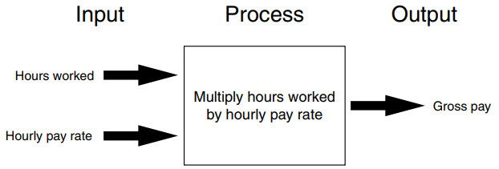
Girdi, İşleme, Çıktı
Girdi, İşleme ve Çıktı: Girdi, programın aldığı verilerdir. Bir program veri aldığında, genellikle onunla bazı işlemler yaparak onu işler. İşlemin sonucu programdan çıktı olarak gönderilir.
Bilgisayar programları genellikle aşağıdaki üç aşamalı işlemi gerçekleştirir:
Giriş alınır.
Giriş üzerinde bazı işlemler yapılır.
Çıktı üretilir.
Giriş, programın çalışırken aldığı herhangi bir veridir. Yaygın bir giriş biçimi, klavyede yazılan verilerdir. Girdi alındıktan sonra, genellikle matematiksel hesaplama gibi bazı işlemler bunun üzerinde gerçekleştirilir. İşlemin sonuçları daha sonra programdan çıktı olarak gönderilir. Şekil, daha önce tartıştığımız ücret hesaplama programındaki bu üç adımı göstermektedir. Çalışılan saat sayısı ve saatlik ücret oranı girdi olarak verilir. Program bu verileri, çalışılan saatleri saatlik ücret oranıyla çarparak işler. Hesaplamanın sonuçları daha sonra ekranda çıktı olarak görüntülenir.

Slide 31

Girdi, İşleme, Çıktı
Çıktıyı print İşleviyle Görüntüleme: Bir Python programında çıktıyı görüntülemek için print işlevini kullanırsınız.
İşlev (function), bir işlemi gerçekleştiren önceden yazılmış bir kod parçasıdır. Python, çeşitli işlemleri gerçekleştiren çok sayıda yerleşik işleve (built-in function) sahiptir. Belki de en temel yerleşik işlev, çıktıyı ekranda görüntüleyen print işlevidir. Burada, print işlevini yürüten bir ifade örneği verilmiştir:
print('Hello world')
Programcılar bir işlevi çalıştırdıklarında, işlevi çağırdıklarını söylerler. Print işlevini çağırdığınızda, print kelimesini ve ardından bir parantez kümesini yazarsınız. Parantezlerin içine, ekranda görüntülenmesini istediğiniz veri olan bir argüman yazarsınız. Önceki örnekte, argüman ‘Hello World’dur. İfade yürütüldüğünde tırnak işaretlerinin görüntülenmediğine dikkat edin. Alıntı işaretleri, görüntülemek istediğiniz metnin başlangıcını ve sonunu belirtir.

Slide 32
Dizeler (STRINGS) ve Dize Değişmezleri
'Hello world’ veri parçası karakter dizileridir. Programlama terimlerinde, veri olarak kullanılan bir karakter dizisine dize (string) denir. Bir programın gerçek kodunda bir dize göründüğünde, buna dize değişmezi (string literal) denir. Python kodunda, dize değişmezleri tırnak işaretleri içine alınmalıdır. Daha önce belirtildiği gibi, alıntı işaretleri, dize verilerinin başladığı ve bittiği yeri işaretler.
Quotes ('Hello world')
Double quotes ("Hello world")
Apostrophe or Quotes ("Don't fear!")
Display double quotes ('Your assignment is to read "Hamlet" by tomorrow.’)
Triple quotes ("""I'm reading "Hamlet" tonight.""")
print("""One Two Three""")

Slide 33
Yorumlar (COMMENTS)
Yorumlar, bir programın satırlarını veya bölümlerini belgeleyen açıklama notlarıdır. Yorumlar programın bir parçasıdır, ancak Python yorumlayıcısı onları yok sayar. Kaynak kodunu okuyabilecek kişiler için tasarlanmıştır.
Yorumlar, bir programın farklı bölümlerine yerleştirilen ve programın bu bölümlerinin nasıl çalıştığını açıklayan kısa notlardır. Yorumlar bir programın kritik bir parçası olmasına rağmen, Python yorumlayıcısı tarafından göz ardı edilir. Yorumlar, bilgisayar için değil, bir programın kodunu okuyan herhangi bir kişi için tasarlanmıştır.
Python'da yoruma # karakteriyle başlarsınız. Python yorumlayıcısı bir # karakteri gördüğünde, o karakterden satırın sonuna kadar her şeyi yok sayar.
# This program displays a person's name and address.
print('123 Full Circle Drive') # Street address
'''
* None
* NotImplemented
* Ellipsis (...)
'''

Slide 34
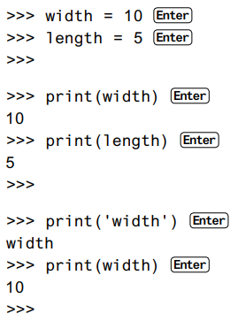
DEĞİŞKENLER (VARIABLES)
Değişken, bilgisayarın belleğinde depolanan bir değeri temsil eden bir addır. Python’da değişkenleri deklare etmeye gerek yoktur.
Programlar genellikle verileri bilgisayarın belleğinde saklar ve bu veriler üzerinde işlemler gerçekleştirir. Örneğin, tipik çevrimiçi alışveriş deneyimini düşünün: bir web sitesine göz atıyorsunuz ve satın almak istediğiniz ürünleri alışveriş sepetine ekliyorsunuz. Alışveriş sepetine ürün eklediğinizde, bu ürünlerle ilgili veriler bellekte saklanır. Ardından, ödeme düğmesine tıkladığınızda, web sitesinin bilgisayarında çalışan bir program, alışveriş sepetinizdeki tüm ürünlerin maliyetini, geçerli satış vergilerini, nakliye maliyetlerini ve tüm bu ücretlerin toplamını hesaplar.
Program bu hesaplamaları yaptığında sonuçları bilgisayarın hafızasında saklar. Programlar, bellekte depolanan verilere erişmek ve bunları işlemek için değişkenleri kullanır. Değişken, bilgisayarın belleğindeki bir değeri temsil eden bir addır. Örneğin, bir satın alma işlemindeki satış vergisini hesaplayan bir program, bellekteki bu değeri temsil etmek için vergi değişken adını; iki şehir arasındaki mesafeyi hesaplayan bir program, bu değeri bellekte temsil etmek için mesafe değişken adını kullanabilir. Bir değişken bilgisayarın belleğindeki bir değeri temsil ettiğinde, değişkenin değeri referans aldığını söyleriz.
Bir atama ifadesi aşağıdaki genel formatta yazılır:
değişken(variable) = değer(expression) # Eşittir işareti (=) atama operatörü (assignment operator) olarak bilinir.)

Slide 35
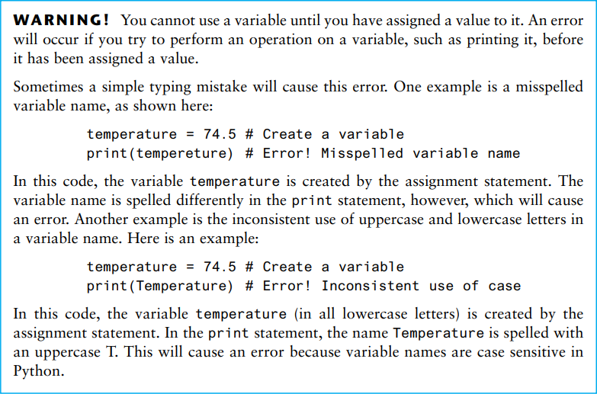
DEĞİŞKENLER (VARIABLES)
Değişken Adlandırma Kuralları: Değişkenler için kendi adlarınızı oluşturmanıza izin verilmiş olsa da, şu kurallara uymalısınız:
Python'un anahtar sözcüklerinden birini değişken adı olarak kullanamazsınız.
Bir değişken ismi boşluk içeremez.
İlk karakter, a'dan z'ye, A'dan Z'ye veya alt çizgi karakterinden (_) biri olmalıdır.
İlk karakterden sonra a'dan z'ye veya A'dan Z'ye harfleri, 0'dan 9'a kadar olan rakamları veya alt çizgileri kullanabilirsiniz.
Büyük harf ve küçük harf karakterleri farklıdır. Bu, ItemsOrdered değişken adının itemordered ile aynı olmadığı anlamına gelir.
Çöp Toplama: Bellekteki bir değer artık bir değişken tarafından referans alınmadığında, Python yorumlayıcısı çöp toplama (garbage collection) olarak bilinen bir işlem aracılığıyla onu otomatik olarak bellekten kaldırır.

Slide 36
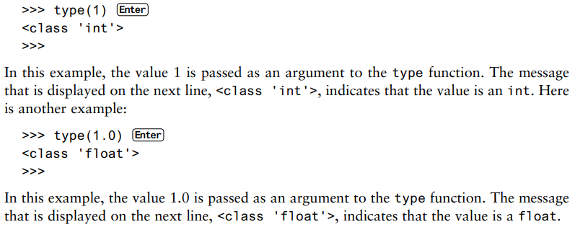
DEĞİŞKENLER (VARIABLES)
Sayısal Veri Türleri ve Değişmezler: Farklı sayı türleri farklı şekillerde saklandığından ve işlendiğinden Python, bellekteki değerleri sınıflandırmak için veri türlerini kullanır. Bir tamsayı belleğe kaydedildiğinde int olarak sınıflandırılır ve gerçek bir sayı belleğe kaydedildiğinde bir float olarak sınıflandırılır.
dollars = 2.75
Bu ifade, 2.75 değerinin bellekte saklanmasına neden olur ve dolar değişkeninin buna referans olmasını sağlar. Bir programın koduna yazılan sayıya sayısal değişmez (numeric literal) değer denir.

Slide 37
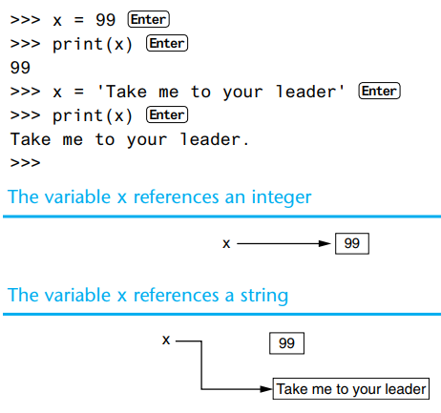
DEĞİŞKENLER (VARIABLES)
Bir Değişkeni Farklı Bir Türe Yeniden Atamak: Python'da bir değişkenin yalnızca bellekteki bir veri parçasını ifade eden bir ad olduğunu unutmayın. Programcı olarak sizin için verileri saklamayı ve almayı kolaylaştıran bir mekanizmadır. Dahili olarak Python yorumlayıcısı, oluşturduğunuz değişken adlarını ve bu değişken adlarının başvurduğu veri parçalarını takip eder. Bu veri parçalarından birini almanız gerektiğinde, ona başvuran değişken adını kullanmanız yeterlidir. Python'daki bir değişken, herhangi bir türdeki öğelere başvurabilir. Bir değişkene bir tür öğe atandıktan sonra, farklı türde bir öğeye yeniden atanabilir. Göstermek için aşağıdaki etkileşimli oturuma bakın. (Daha kolay referans olması için satır numaraları ekledik.)

Slide 38
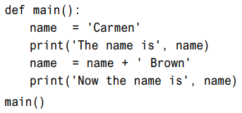
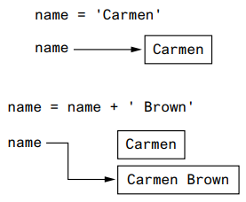
Dizeler (STRINGS) ve Dize Değişmezleri
Python'da dizeler değişmezdir, yani bir kez oluşturulduktan sonra değiştirilemezler. Birleştirme gibi bazı işlemler, dizeleri değiştirdikleri izlenimini verir, ancak gerçekte yapmazlar.
2. satırdaki ifade, Şekilde gösterildiği gibi ad değişkenine 'Carmen' dizesini atar. 4. satırdaki ifade, ' Brown' dizesini 'Carmen' dizesiyle birleştirir ve sonucu şekilde gösterildiği gibi ad değişkenine atar. Şekilden de görebileceğiniz gibi, orijinal 'Carmen' dizisi değiştirilmemiştir. Bunun yerine, 'Carmen Brown' içeren yeni bir dize oluşturulur ve ad değişkenine atanır. (Orijinal dize, 'Carmen' artık kullanılamaz çünkü hiçbir değişken ona başvurmaz. Python yorumlayıcısı, sonunda kullanılamayan dizeyi bellekten kaldıracaktır.)

Slide 39
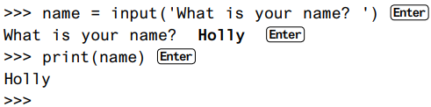
Girdi, İşleme, Çıktı
Klavyeden Giriş Okuma: Programların genellikle kullanıcı tarafından klavyede yazılan girdileri okuması gerekir. Bunu yapmak için Python fonksiyonlarını kullanacağız.
Yazacağınız programların çoğunun girdiyi okuması ve ardından o girdi üzerinde bir işlem yapması gerekecektir. Bir program klavyeden veri okuduğunda, genellikle bu verileri program tarafından daha sonra kullanılabilecek şekilde bir değişkende saklar. Klavyeden girişi okumak için Python'un yerleşik input işlevini kullanabiliriz. Input işlevi, klavyede girilen bir veri parçasını okur ve bu veri parçasını bir dize olarak programa geri döndürür. Giriş işlevini normalde şu genel biçimi izleyen bir atama ifadesinde kullanırsınız:
variable = input(prompt)
Genel formatta, prompt ekranda görüntülenen bir dizedir. Dizenin amacı, kullanıcıya bir değer girmesi talimatını vermektir; değişken, klavyede girilen verilere başvuran bir değişkenin adıdır. Klavyeden veri okumak için giriş işlevini kullanan bir ifade örneği:
name = input('What is your name? ')
Bu ifade yürütüldüğünde aşağıdakiler gerçekleşir:
'What is your name? ' ekranda görüntülenir.
Program duraklar ve kullanıcının klavyede bir şey yazmasını ve ardından Enter tuşuna basmasını bekler.
Enter tuşuna basıldığında, yazılan veri bir dizge olarak döndürülür ve isim değişkenine atanır.

Slide 40
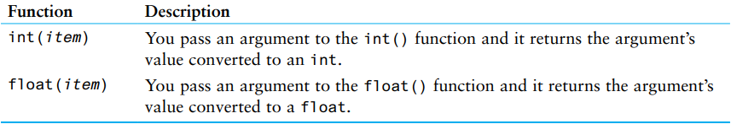
Girdi, İşleme, Çıktı
Giriş Fonksiyonu ile Sayıları Okuma: Giriş işlevi, kullanıcı sayısal veri girse bile, her zaman kullanıcının girişini bir dize olarak döndürür. Örneğin, giriş işlevini çağırdığınızı, 72 sayısını yazdığınızı ve Enter tuşuna bastığınızı varsayalım. Giriş işlevinden döndürülen değer, '72' dizesidir. Değeri bir matematik işleminde kullanmak istiyorsanız bu bir sorun olabilir. Matematik işlemleri yalnızca sayısal değerler üzerinde gerçekleştirilebilir, dizelerde değil.
Neyse ki Python, bir dizeyi sayısal bir türe dönüştürmek için kullanabileceğiniz yerleşik işlevlere sahiptir. Tabloda, bu işlevlerden ikisini gösterilmektedir.
hours = int(input('How many hours did you work? ‘)) # Bu tek ifade, iç içe işlev (nested function) çağrılarını kullanır. Giriş işlevinden döndürülen değer, int() işlevine bir argüman olarak iletilir.

Slide 41
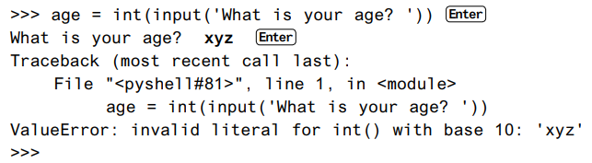
Girdi, İşleme, Çıktı
int() ve float() işlevleri, yalnızca dönüştürülmekte olan öğe geçerli bir sayısal değer içeriyorsa çalışır. Argüman belirtilen veri türüne dönüştürülemezse, istisna (exception) olarak bilinen bir hata oluşur. İstisna, bir program çalışırken meydana gelen ve hata düzgün bir şekilde çözülmezse programın durmasına neden olan beklenmeyen bir hatadır. Örneğin, aşağıdaki etkileşimli mod oturumuna bakın:
Bu bölümde kullanıcıdan bahsettik. Kullanıcı (user), bir programı kullanan ve onun için girdi sağlayan herhangi bir varsayımsal kişidir. Kullanıcıya bazen son kullanıcı denir.

Slide 42
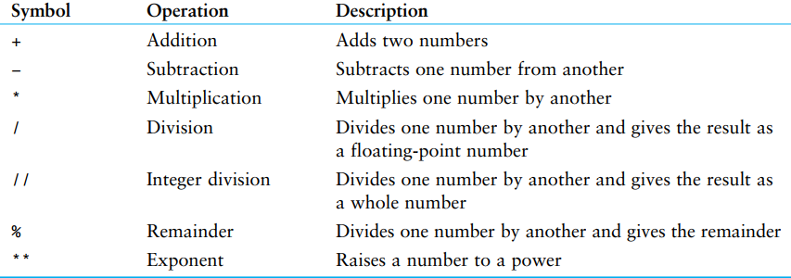
OPERATÖRLeR (OPERATORS)
12 + 2 # + operatörünün sağındaki ve solundaki değerlere operandlar (operands) denir.

Slide 43
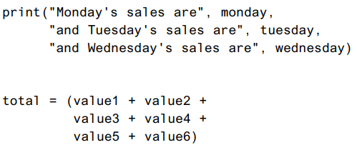
Girdi, İşleme, Çıktı
Uzun İfadeleri Birden Çok Satıra Bölme: Çoğu programlama ifadesi bir satıra yazılır. Ancak bir programlama ifadesi çok uzunsa, düzenleyici pencerenizde yatay kaydırma yapmadan tamamını görüntüleyemezsiniz. Ayrıca, program kodunuzu kağıda yazdırırsanız ve ifadelerden biri bir satıra sığmayacak kadar uzunsa, bir sonraki satıra sarılarak kodun okunmasını zorlaştırır.
Python, bir ters eğik çizgi (\) olan satır devam karakterini (line continuation character) kullanarak bir ifadeyi birden çok satıra ayırmanıza izin verir. İfadeyi kesmek istediğiniz noktada ters eğik çizgi karakterini yazmanız ve ardından Enter tuşuna basmanız yeterlidir.
result = var1 * 2 + var2 * 3 + \ var3 * 4 + var4 * 5
İlk satırın sonunda görünen satır devam karakteri yorumlayıcıya ifadenin bir sonraki satırda devam ettiğini söyler.
Python ayrıca, parantez içine alınmış bir ifadenin herhangi bir bölümünü, satır devam karakterini kullanmadan birden çok satıra ayırmanıza da izin verir. Örneğin, aşağıdaki açıklamaya bakın:

Slide 44
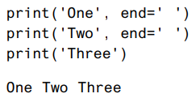
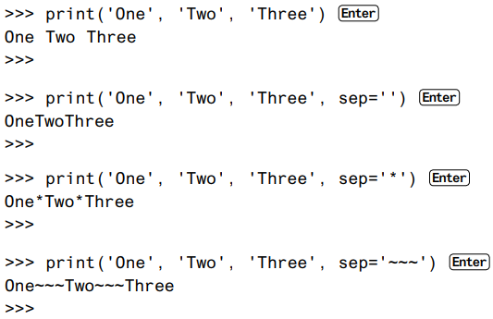
Girdi, İşleme, Çıktı
print İşlevinin Bitişindeki Yeni Satır Durumunu Değiştirme:
Öğe Ayırıcı Belirtme:

Slide 45
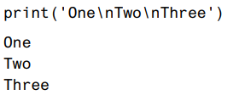
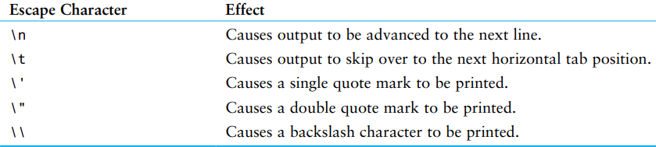
Girdi, İşleme, Çıktı
Kaçış (Escape) Karakterleri:
Tırnak işaretlerini görüntülemek için \' ve \" kaçış karakterlerini kullanabilirsiniz.

Slide 46
Girdi, İşleme, Çıktı
+ Operatörü ile Birden Çok Öğe Görüntüleme:
print('This is ' + 'one string.')
Sayıları Biçimlendirme:
format(12345.6789, '.2f’)
format(12345.6789, '.2e’) # 1.23e+04
format(12345.6789, ',.2f’) # 12,345.68
format(12345.6789, '12,.2f’) # 12,345.68
format(12345.6789, '12.2f’) # 12345.68
format(0.5, '.0%’) # 50%
format(123456, ',d’) # 123,456
format(123456, '10d’) # 123456 # 123456 sayısı 10 boşluklu bir alana yazdırılır

Slide 47
Karar Yapıları ve BooleAN Mantığı

Slide 48

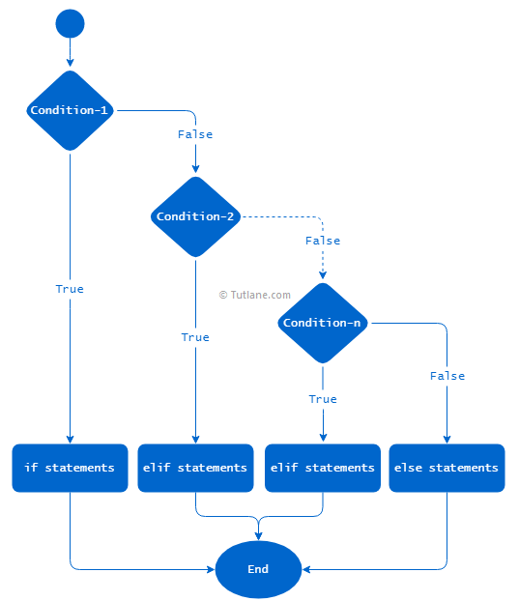
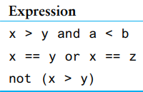

Karar Yapıları ve BooleAN Mantığı
if ifadesi, bir programın birden fazla yürütme yoluna sahip olmasına izin veren bir karar yapısı oluşturmak için kullanılır. if ifadesi, yalnızca bir Boole ifadesi doğru olduğunda bir veya daha fazla ifadenin yürütülmesine neden olur.
if ifadesi, bir ifadenin doğru mu yanlış mı olduğunu belirlemek için bir ifadeyi test eder. if ifadesi tarafından test edilen ifadelere, İngiliz matematikçi George Boole'un onuruna verilen Boole ifadeleri denir. 1800'lerde Boole, soyut doğru ve yanlış kavramlarının hesaplamalarda kullanılabileceği bir matematik sistemi icat etti.

Slide 49
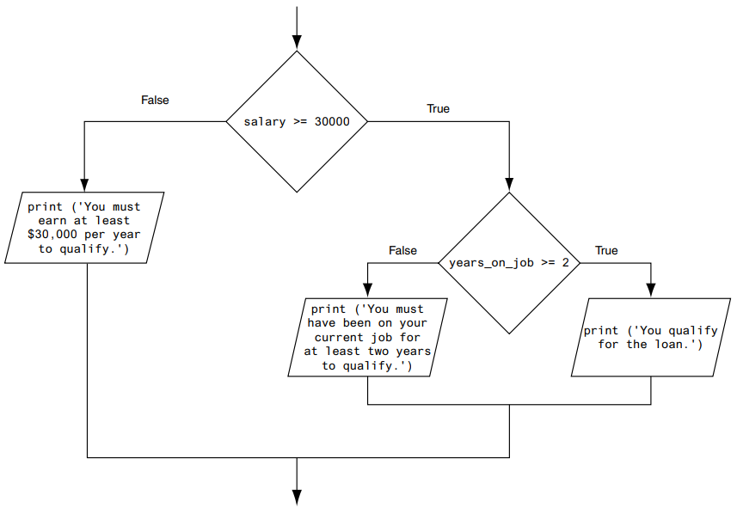
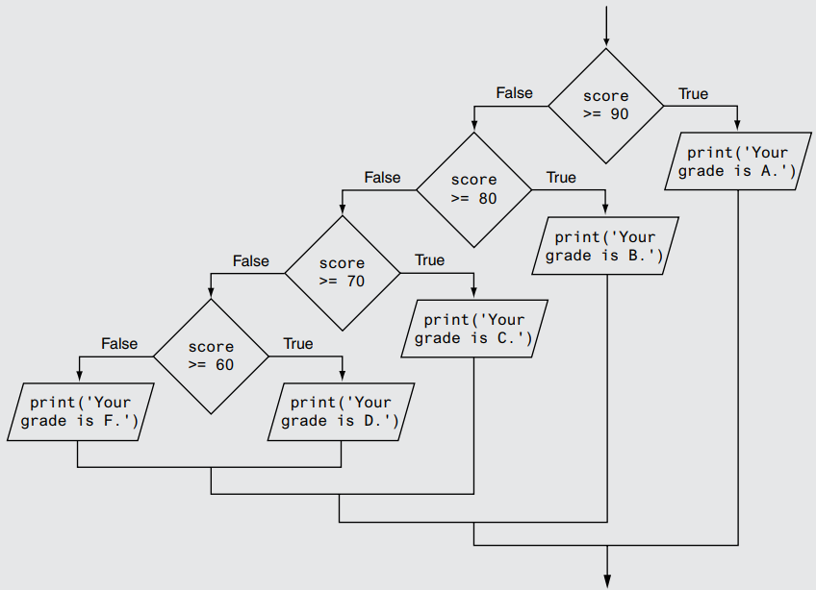
Karar Yapıları ve BooleAN Mantığı

Slide 50
TEKRAR YAPILARI

Slide 51

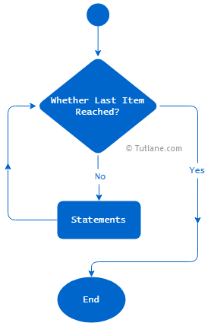
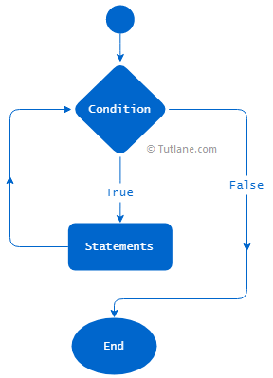
TEKRAR YAPILARI
Bir tekrar yapısı, bir deyimin veya deyimler grubunun tekrar tekrar yürütülmesine neden olur.
iki geniş döngü kategorisi: koşul kontrollü ve sayı kontrollü.
Koşul kontrollü döngü, tekrarlama sayısını kontrol etmek için doğru/yanlış koşulunu kullanır. Python'da koşul kontrollü bir döngü yazmak için while ifadesi kullanılır.
Sayım kontrollü bir döngü belirli sayıda tekrar eder. Python'da sayım kontrollü bir döngü yazmak için for ifadesi kullanılır.
while döngüsü ön test (pretest) döngüsü olarak bilinir, yani bir yineleme gerçekleştirmeden önce durumunu test eder.

Slide 52
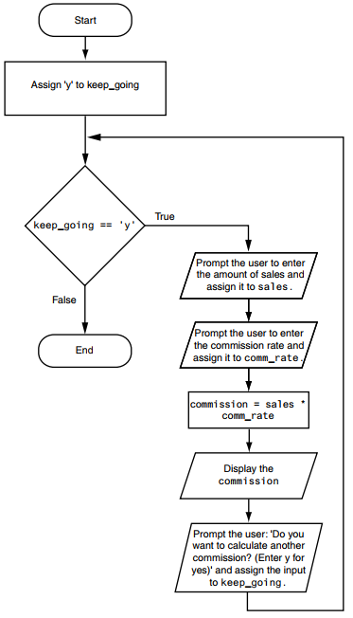
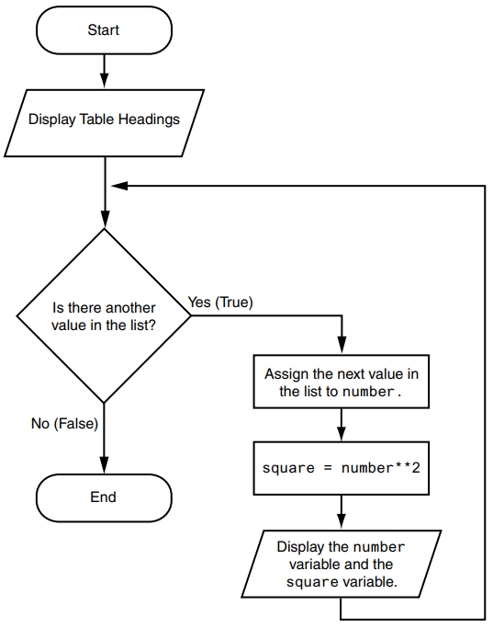
TEKRAR YAPILARI

Slide 53
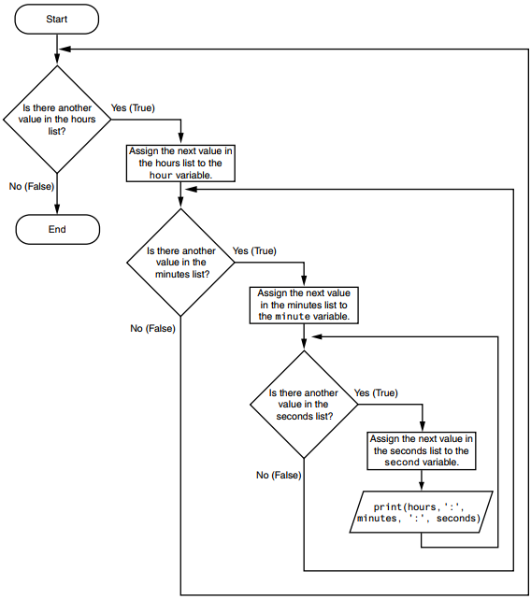
İÇ-İÇE DÖNGÜLER (NESTED LOOPS)

Slide 54
FONKSİYONLAR

Slide 55
FONKSİYONLAR
Çoğu program, birkaç alt göreve bölünecek kadar büyük görevleri gerçekleştirir. Bu nedenle, programcılar genellikle programlarını işlevler olarak bilinen küçük yönetilebilir parçalara bölerler.
İşlev, belirli bir görevi gerçekleştirmek amacıyla bir program içinde bulunan bir grup ifadedir.
Büyük bir programı uzun bir ifade dizisi olarak yazmak yerine, her biri görevin belirli bir bölümünü gerçekleştiren birkaç küçük işlev olarak yazılabilir. Bu küçük işlevler daha sonra genel görevi gerçekleştirmek için istenen sırada yürütülebilir. Bu yaklaşıma bazen böl ve yönet (divide and conquer) denir, çünkü büyük bir görev kolayca gerçekleştirilebilecek birkaç küçük göreve bölünür.
Bir programda işlevleri kullanırken, genellikle program içindeki her görevi kendi işlevinde yalıtırsınız. Örneğin, gerçekçi bir ücret hesaplama programı aşağıdaki işlevlere sahip olabilir:
Çalışanın saatlik ücretini alan bir işlev
Çalışılan saat sayısını alan bir işlev
Çalışanın brüt ücretini hesaplayan bir işlev
Fazla mesaiyi hesaplayan bir işlev ödeme
Vergi ve yardımlar için stopaj hesaplayan bir fonksiyon
Net maaşı hesaplayan bir fonksiyon
Maaş çekini yazdıran bir fonksiyon

Slide 56
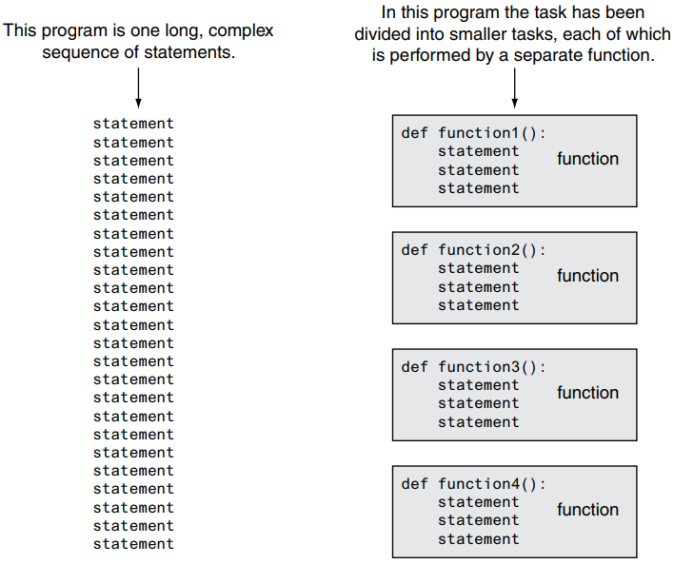
FONKSİYONLAR
Modülerleştirilmiş Program (modularized program): Her bir görevle kendi işlevinde yazılmış bir programa modülerleştirilmiş program denir.
Faydaları:
Daha Basit Kod
Kodun Yeniden Kullanımı
Daha İyi Test
Daha Hızlı Geliştirme
Ekip Çalışmasını Daha Kolay Kolaylaştırma

Slide 57
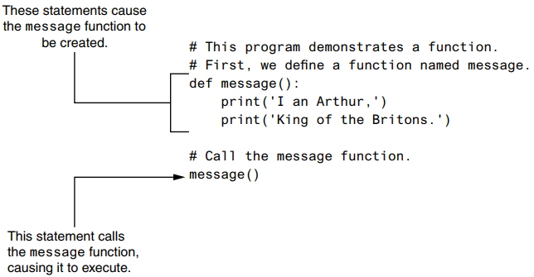
FONKSİYONLAR
İki tip fonksiyon yazılabilir: void fonksiyonlar ve değer döndüren fonksiyonlar (value-returning function).
Bir void işlevi çağırdığınızda, içerdiği ifadeleri yürütür ve ardından sonlandırılır.
Bir değer döndüren işlevi çağırdığınızda, içerdiği ifadeleri yürütür, ardından onu çağıran ifadeye bir değer döndürür.
Giriş işlevi, değer döndürme işlevine bir örnektir. Giriş işlevini çağırdığınızda, kullanıcının klavyede yazdığı verileri alır ve bu verileri bir dize olarak döndürür. int ve float işlevleri de değer döndüren işlevlere örnektir. int işlevine bir argüman iletirsiniz ve o argümanın bir tamsayıya dönüştürülmüş değerini döndürür. Benzer şekilde, float işlevine bir argüman iletirsiniz ve bu argümanın değerini bir float sayıya dönüştürülmüş olarak döndürür.

Slide 58
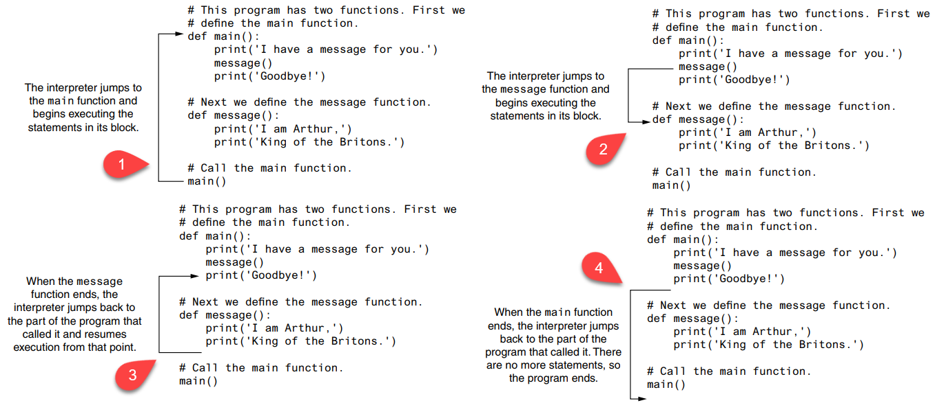
FONKSİYONLAR

Slide 59
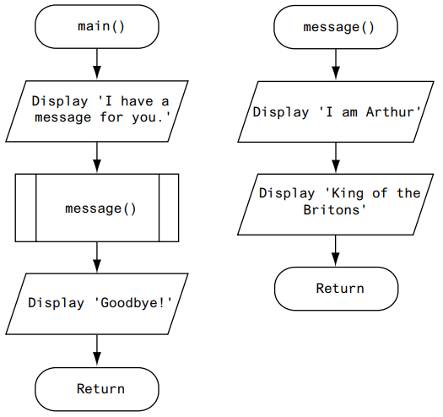

İşlevleri Kullanacak Bir Program Tasarlama
Programcılar, bir algoritmayı işlevlere ayırmak için genellikle yukarıdan aşağıya tasarım olarak bilinen bir teknik kullanırlar.
Fonksiyonlu Bir Programın Akış Şeması: Bir akış şemasında, Şekilde gösterildiği gibi, her iki tarafında dikey çubuklar bulunan bir dikdörtgen ile bir işlev çağrısı gösterilir. Sembolün üzerine çağrılan fonksiyonun adı yazılır.

Slide 60
İşlevleri Kullanacak Bir Program Tasarlama
Yukarıdan Aşağı Tasarım: Bir programın kontrolünün çağrıldığında bir fonksiyona nasıl aktarıldığını, ardından fonksiyon sona erdiğinde programın fonksiyonu çağıran kısmına nasıl döndüğünü gördünüz. Fonksiyonların bu mekanik yönlerini anlamanız önemlidir.
Fonksiyonların nasıl çalıştığını anlamak kadar, fonksiyonları kullanan bir programın nasıl tasarlanacağını anlamak da önemlidir. Programcılar, bir algoritmayı işlevlere ayırmak için genellikle yukarıdan aşağıya tasarım olarak bilinen bir teknik kullanırlar. Yukarıdan aşağıya tasarım süreci aşağıdaki şekilde gerçekleştirilir:
Programın gerçekleştireceği genel görev, bir dizi alt göreve bölünür.
Alt görevlerin her biri, daha fazla alt göreve bölünüp bölünemeyeceğini belirlemek için incelenir. Bu adım, daha fazla alt görev tanımlanamayana kadar tekrarlanır.
Tüm alt görevler tanımlandıktan sonra kodla yazılır.
Bu işleme yukarıdan aşağıya tasarım adı verilir, çünkü programcı yapılması gereken en üst düzey görevlere bakarak başlar ve ardından bu görevleri daha düşük alt görev düzeylerine ayırır.

Slide 61
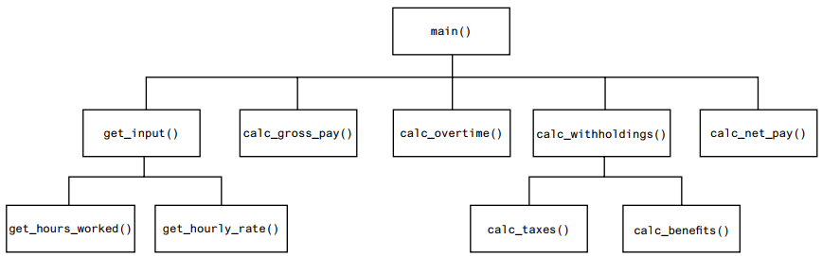
İşlevleri Kullanacak Bir Program Tasarlama
Hiyerarşi Grafikleri: Akış çizelgeleri, bir fonksiyon içindeki mantığın akışını grafiksel olarak tasvir etmek için iyi araçlardır, ancak fonksiyonlar arasındaki ilişkilerin görsel bir temsilini vermezler.
Programcılar bu amaç için yaygın olarak hiyerarşi çizelgeleri kullanır. Yapı şeması olarak da bilinen hiyerarşi şeması, bir programdaki her bir işlevi temsil eden kutuları gösterir. Kutular, her bir fonksiyon tarafından çağrılan fonksiyonları gösterecek şekilde bağlanmıştır. Şekil, varsayımsal bir ödeme hesaplama programı için bir hiyerarşi şeması örneğini göstermektedir.
Hiyerarşi grafiğinin bir fonksiyon içinde atılan adımları göstermediğine dikkat edin. İşlevlerin nasıl çalıştığına dair herhangi bir ayrıntıyı açıklamadıkları için akış şemalarının veya sözde kodun yerini almazlar.

Slide 62

FONKSİYONLAR
Yerel Değişkenler (Local Variables): Bir işlevin içinde yerel bir değişken oluşturulur ve işlevin dışındaki ifadeler tarafından erişilemez. Fonksiyonlar birbirlerinin yerel değişkenlerini göremediğinden, farklı fonksiyonlar aynı ada sahip yerel değişkenlere sahip olabilir.
Bir fonksiyon içindeki bir değişkene her değer atadığınızda, yerel bir değişken yaratırsınız. Yerel bir değişken, oluşturulduğu işleve aittir ve yalnızca bu işlevin içindeki ifadeler değişkene erişebilir. (Yerel (local) terimi, değişkenin oluşturulduğu işlev içinde yalnızca yerel olarak kullanılabileceğini belirtmek içindir.)
Kapsam (Scope) ve Yerel Değişkenler: Bir değişkenin kapsamı, bir programın değişkene erişilebildiği kısmıdır. Bir değişken, yalnızca değişkenin kapsamındaki ifadeler tarafından görülebilir. Yerel bir değişkenin kapsamı, değişkenin oluşturulduğu fonksiyondur.
Ayrıca, yerel bir değişkene, değişken oluşturulmadan önce bir noktada işlevin içinde görünen kodla erişilemez. Örneğin, aşağıdaki fonksiyona bakın. Print işlevi val değişkenine erişmeye çalıştığı için bir hataya neden olur, ancak bu ifade val değişkeni oluşturulmadan önce görünür. Atama ifadesini print ifadesinden önceki bir satıra taşımak bu hatayı düzeltecektir.

Slide 63

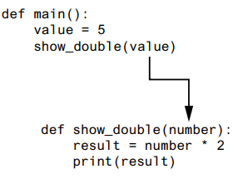
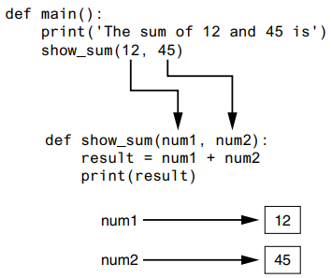

FONKSİYONLAR
Fonksiyonlara Argüman (Argument) Geçirme: Argüman, işlev çağrıldığında bir işleve iletilen herhangi bir veri parçasıdır. Parametre, bir işleve iletilen bir argüman alan bir değişkendir.
Bazen yalnızca bir işlevi çağırmak değil, aynı zamanda işleve bir veya daha fazla veri göndermek de yararlıdır. Bir fonksiyona gönderilen veri parçaları argümanlar olarak bilinir. İşlev, bağımsız değişkenlerini hesaplamalarda veya diğer işlemlerde kullanabilir.
Bir fonksiyonun çağrıldığında argüman almasını istiyorsanız, fonksiyonu bir veya daha fazla parametre değişkeni ile donatmalısınız. Genellikle basitçe parametre olarak adlandırılan bir parametre değişkeni, bir işlev çağrıldığında bir argümanın değeri atanan özel bir değişkendir. Burada parametre değişkeni olan bir fonksiyon örneği verilmiştir:
Bu bölümün başlarında, bir değişkenin kapsamının, programın değişkene erişilebileceği kısmı olduğunu öğrenmiştiniz. Bir değişken, yalnızca değişkenin kapsamı içindeki ifadeler tarafından görülebilir. Bir parametre değişkeninin kapsamı, parametrenin kullanıldığı fonksiyondur. İşlev içindeki tüm ifadeler parametre değişkenine erişebilir, ancak işlevin dışındaki hiçbir ifade ona erişemez.

Slide 64
FONKSİYONLAR
Global Değişkenler (Global Variables): Bir program dosyasındaki tüm fonksiyonlar global bir değişkene erişilebilir.
Bir program dosyasındaki tüm fonksiyonların dışında yazılan bir atama ifadesi tarafından bir değişken oluşturulduğunda, değişken globaldir. Global bir değişkene, herhangi bir fonksiyondaki ifadeler de dahil olmak üzere, program dosyasındaki herhangi bir ifadeyle erişilebilir.
Çoğu programcı, global değişkenlerin kullanımını kısıtlamanız veya hiç kullanmamanız gerektiği konusunda hemfikirdir. Şöyle nedenleri vardır:
Global değişkenler hata ayıklamayı zorlaştırır. Bir program dosyasındaki herhangi bir ifade, global bir değişkenin değerini değiştirebilir. Global bir değişkende yanlış değerin saklandığını fark ederseniz, hatalı değerin nereden geldiğini belirlemek için ona erişen her ifadeyi izlemeniz gerekir. Binlerce satır kod içeren bir programda bu zor olabilir.
Global değişkenleri kullanan fonksiyonlar genellikle bu değişkenlere bağımlıdır. Böyle bir işlevi farklı bir programda kullanmak istiyorsanız, büyük olasılıkla onu global değişkene dayanmayacak şekilde yeniden tasarlamanız gerekecektir.
Global değişkenler bir programı anlamayı zorlaştırır. Global bir değişken, programdaki herhangi bir ifade ile değiştirilebilir. Programın global değişken kullanan herhangi bir bölümünü anlamak istiyorsanız, programın global değişkene erişen diğer tüm bölümlerinin farkında olmalısınız.
Çoğu durumda, yerel olarak değişkenler oluşturmalı ve bunları, erişmesi gereken işlevlere argüman olarak iletmelisiniz.

Slide 65
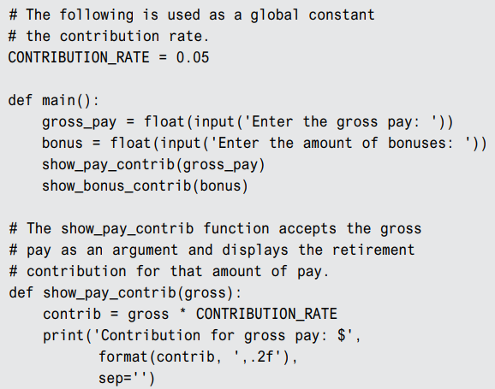
FONKSİYONLAR
Global Sabitler (Global Constants): Global değişkenlerin kullanımından kaçınmanız gerekse de, bir programda global sabitlerin kullanılmasına izin verilir. Genel sabit, değiştirilemeyen bir değere başvuran genel bir addır. Programın yürütülmesi sırasında global bir sabitin değeri değiştirilemeyeceğinden, global değişkenlerin kullanımıyla ilişkili potansiyel tehlikelerin çoğu hakkında endişelenmenize gerek yoktur.
Python dili gerçek global sabitler oluşturmanıza izin vermese de, bunları global değişkenlerle simüle edebilirsiniz. Bir fonksiyon içinde global anahtar kelime ile global bir değişken tanımlamazsanız, o fonksiyon içindeki değişkenin atamasını değiştiremezsiniz. Sekilde, global sabitleri simüle etmek için Python'da global değişkenlerin nasıl kullanılabileceğini gösterir.

Slide 66
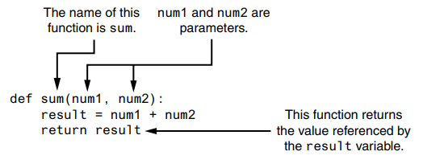
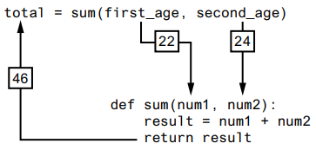
FONKSİYONLAR
İki tip fonksiyon yazılabilir: void fonksiyonlar ve değer döndüren fonksiyonlar (value-returning function).
Bir void işlevi çağırdığınızda, içerdiği ifadeleri yürütür ve ardından sonlandırılır.
Bir değer döndüren işlevi çağırdığınızda, içerdiği ifadeleri yürütür, ardından onu çağıran ifadeye bir değer döndürür.
Değer döndürme işlevi, programın onu çağıran bölümüne bir değer döndüren bir işlevdir. Python ve diğer birçok programlama dili, yaygın olarak ihtiyaç duyulan görevleri yerine getiren önceden yazılmış işlevlerden oluşan bir kitaplık sağlar. Bu kitaplıklar tipik olarak rasgele sayılar üreten bir işlev içerir.
Fonksiyon, değer döndürme işlevi bittiğinde, programın onu çağıran kısmına bir değer döndürür. Bir fonksiyondan döndürülen değer, diğer herhangi bir değer gibi kullanılabilir: bir değişkene atanabilir, ekranda görüntülenebilir, matematiksel bir ifadede kullanılabilir (eğer bir sayıysa), vb.

Slide 67

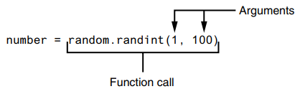
FONKSİYONLAR
Standart Kitaplık İşlevleri ve İçe Aktarma (Import) Bildirimi: Python ve çoğu programlama dili, sizin için önceden yazılmış standart bir işlev kitaplığı ile birlikte gelir. Kütüphane işlevleri olarak bilinen bu işlevler, programcıların yaygın olarak gerçekleştirmesi gereken görevlerin çoğunu gerçekleştirdikleri için programcının işini kolaylaştırır. Aslında, Python'un kitaplık işlevlerinin birçoğunu zaten kullandınız. Kullandığınız işlevlerden bazıları yazdırma, giriş ve aralıktır (print, input, and range). Python'un başka birçok kütüphane işlevi vardır.
Python'un kitaplık işlevlerinden bazıları Python yorumlayıcısında yerleşiktir. Bir programda bu yerleşik işlevlerden birini kullanmak istiyorsanız, işlevi çağırmanız yeterlidir. Bu, daha önce öğrenmiş olduğunuz yazdırma, giriş, aralık ve diğer işlevler için geçerlidir. Ancak standart kitaplıktaki işlevlerin çoğu, modüller olarak bilinen dosyalarda saklanır. Python'u kurduğunuzda bilgisayarınıza kopyalanan bu modüller, standart kütüphane işlevlerinin düzenlenmesine yardımcı olur. Örneğin, matematik işlemlerini gerçekleştirme işlevleri bir modülde birlikte depolanır, dosyalarla çalışma işlevleri birlikte başka bir modülde depolanır vb.
Bir modülde saklanan bir fonksiyonu çağırmak için programınızın en üstüne bir import ifadesi yazmanız gerekir. Bir import ifadesi, yorumlayıcıya işlevi içeren modülün adını söyler. Örneğin, Python standart modüllerinden birine math adı verilir. Matematik modülü, kayan nokta sayılarıyla çalışan çeşitli matematiksel işlevler içerir. Bir programda matematik modülünün fonksiyonlarından herhangi birini kullanmak istiyorsanız, programın en üstüne aşağıdaki import ifadesini yazmalısınız:
import math
Bu ifade, yorumlayıcının matematik modülünün içeriğini belleğe yüklemesine neden olur ve matematik modülündeki tüm işlevleri program için kullanılabilir hale getirir. Kitaplık işlevlerinin iç işleyişini görmediğiniz için birçok programcı bunları kara kutular (black boxes) olarak düşünür. “Kara kutu” terimi, girdiyi kabul eden, girdiyi kullanarak (görülemeyen) bazı işlemler gerçekleştiren ve çıktı üreten herhangi bir mekanizmayı tanımlamak için kullanılır. Şekil bu fikri göstermektedir.

Slide 68
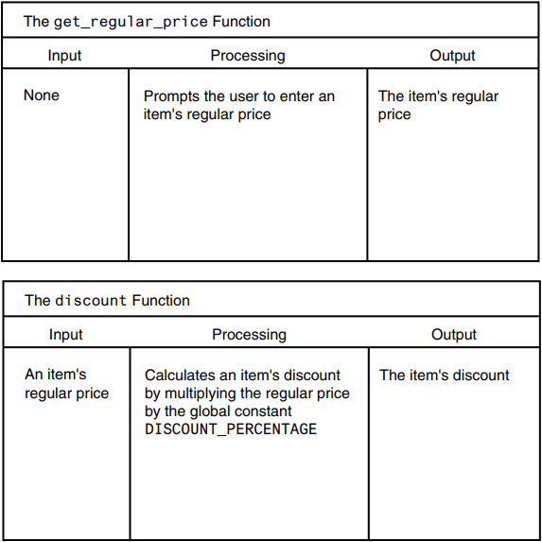
IPO Grafiklerini Kullanma
Bir IPO şeması, programcıların bazen işlevleri tasarlamak ve belgelemek için kullandıkları basit ama etkili bir araçtır.
IPO, girdi, işleme ve çıktı (input, processing, and output) anlamına gelir ve bir IPO şeması, bir fonksiyonun girdisini, işlenmesini ve çıktısını tanımlar.
Bu öğeler genellikle sütunlar halinde düzenlenir:
giriş sütunu, işleve argüman olarak iletilen verilerin bir tanımını gösterir,
işleme sütunu, işlevin gerçekleştirdiği işlemin bir tanımını gösterir ve
çıktı sütunu, işlevden döndürülen verileri tanımlar.

Slide 69


FONKSİYONLAR
Birden Çok Değer Döndürme:

Slide 70

Fonksiyonları Modüllerde Saklamak
Modül, Python kodunu içeren bir dosyadır. Modüllere bölündüklerinde büyük programların hata ayıklaması ve bakımı daha
Programlarınız büyüdükçe ve karmaşıklaştıkça, kodunuzu düzenleme ihtiyacı da artar. Büyük ve karmaşık bir programın, her biri belirli bir görevi yerine getiren işlevlere bölünmesi gerektiğini zaten öğrendiniz. Bir programa gittikçe daha fazla fonksiyon yazarken, fonksiyonları modüllerde saklayarak organize etmeyi düşünmelisiniz.
Modül basitçe Python kodunu içeren bir dosyadır. Bir programı modüllere ayırdığınızda, her modül ilgili görevleri gerçekleştiren işlevleri içermelidir. Örneğin, bir muhasebe sistemi yazdığınızı varsayalım. Alacak hesabı fonksiyonlarının tamamını kendi modülünde, borç hesabı fonksiyonlarının tamamını kendi modülünde ve bordro fonksiyonlarının tamamını kendi modülünde saklarsınız. Modülerleştirme (modularization) adı verilen bu yaklaşım, programın anlaşılmasını, test edilmesini ve bakımını kolaylaştırır.
Modüller, aynı kodun birden fazla programda yeniden kullanılmasını da kolaylaştırır. Birkaç farklı programda ihtiyaç duyulan bir dizi fonksiyon yazdıysanız, bu fonksiyonları bir modüle yerleştirebilirsiniz. Ardından, işlevlerden birini çağırması gereken her programdaki modülü içe aktarabilirsiniz.

Slide 71
Dosyalar ve İstİsnalar

Slide 72
DosyalaR
Bir programın daha sonra kullanmak üzere verileri kaydetmesi gerektiğinde, verileri bir dosyaya yazar. Veriler daha sonra dosyadan okunabilir.
Şu ana kadar yazdığınız programlar, programın her çalıştığında kullanıcının verileri yeniden girmesini gerektirir, çünkü RAM'de depolanan veriler (değişkenler tarafından başvurulur) program çalışmayı durdurduğunda kaybolur. Bir program, çalıştığı zamanlar arasında verileri tutacaksa, onu kaydetmenin bir yolu olmalıdır. Veriler, genellikle bir bilgisayarın diskinde depolanan bir dosyaya kaydedilir. Veriler bir dosyaya kaydedildikten sonra, program çalışmayı durdurduktan sonra orada kalacaktır. Bir dosyada saklanan veriler daha sonra alınabilir ve kullanılabilir.
Günlük olarak kullandığınız ticari yazılım paketlerinin çoğu, verileri dosyalarda depolar. Aşağıdakiler birkaç örnek
Kelime işlemcileri
Resim düzenleyiciler
E-tablolar
Oyunlar
Web tarayıcıları

Slide 73

DosyalaR
Günlük iş operasyonlarında kullanılan programlar, büyük ölçüde dosyalara dayanır. Bordro programları çalışan verilerini dosyalarda tutar, envanter programları bir şirketin ürünleriyle ilgili verileri dosyalarda tutar, muhasebe sistemleri bir şirketin finansal işlemleriyle ilgili verileri dosyalarda tutar vb. Programcılar genellikle bir dosyaya veri kaydetme işlemine dosyaya “veri yazma” olarak atıfta bulunur.
Bir dosyaya bir veri parçası yazıldığında, RAM'deki bir değişkenden dosyaya kopyalanır. Bu, şekilde gösterilmektedir. Çıktı dosyası terimi, verilerin yazıldığı bir dosyayı tanımlamak için kullanılır. Program çıktıyı içinde sakladığından buna çıktı dosyası denir.

Slide 74

Dosyalar
Bir dosyadan veri alma işlemi, dosyadan "veri okuma" olarak bilinir. Bir dosyadan bir veri parçası okunduğunda, dosyadan RAM'e kopyalanır ve bir değişken tarafından başvurulur. Şekil bunu göstermektedir.
Girdi dosyası terimi, verilerin okunduğu bir dosyayı tanımlamak için kullanılır. Program dosyadan girdi aldığı için girdi dosyası olarak adlandırılır.
Bir dosya bir program tarafından kullanıldığında her zaman atılması gereken üç adım vardır.
Dosyayı açın. Bir dosyayı açmak, dosya ile program arasında bir bağlantı oluşturur. Bir çıktı dosyasının açılması genellikle dosyayı diskte oluşturur ve programın ona veri yazmasına izin verir. Bir girdi dosyası açmak, programın dosyadan veri okumasını sağlar.
Dosyayı işleyin. Bu adımda, veriler ya dosyaya yazılır (çıktı dosyasıysa) ya da dosyadan okunur (giriş dosyasıysa).
Dosyayı kapatın. Program dosyayı kullanmayı bitirdiğinde, dosya kapatılmalıdır. Bir dosyayı kapatmak, dosyanın programla olan bağlantısını keser.

Slide 75
Dosyalar
Dosya Türleri: Genel olarak, iki tür dosya vardır: metin ve ikili (text and binary).
Bir metin dosyası, ASCII veya Unicode gibi bir şema kullanılarak metin olarak kodlanmış verileri içerir. Dosya sayılar içeriyor olsa bile, bu sayılar dosyada bir dizi karakter olarak saklanır. Sonuç olarak, dosya Not Defteri gibi bir metin düzenleyicide açılabilir ve görüntülenebilir.
İkili dosya, metne dönüştürülmemiş verileri içerir. İkili bir dosyada saklanan veriler yalnızca bir programın okuması içindir. Sonuç olarak, bir ikili dosyanın içeriğini bir metin düzenleyiciyle görüntüleyemezsiniz. Python hem metin dosyaları hem de ikili dosyalar üzerinde çalışmanıza izin verir.
Dosya Erişim Yöntemleri: Çoğu programlama dili, bir dosyada depolanan verilere erişmek için iki farklı yol sağlar: sıralı erişim ve doğrudan erişim (sequential access and direct access).
Sıralı erişim dosyasıyla çalıştığınızda, dosyanın başından sonuna kadar verilere erişirsiniz. Dosyanın en sonunda saklanan bir veri parçasını okumak istiyorsanız, ondan önce gelen tüm verileri okumanız gerekir; istediğiniz veriye doğrudan atlayamazsınız. Bu, eski kaset çalarların çalışma şekline benzer. Bir kasetteki son şarkıyı dinlemek istiyorsanız, ondan önce gelen tüm şarkıları hızlı ileri sarmanız veya dinlemeniz gerekir. Doğrudan belirli bir şarkıya atlamanın bir yolu yoktur.
Doğrudan erişim dosyasıyla (rastgele erişim dosyası olarak da bilinir) çalıştığınızda, ondan önce gelen verileri okumadan dosyadaki herhangi bir veri parçasına doğrudan atlayabilirsiniz. Bu, bir CD çaların veya bir MP3 çaların çalışma şekline benzer. Dinlemek istediğiniz herhangi bir şarkıya doğrudan atlayabilirsiniz.

Slide 76

Dosyalar
Dosya Nesneleri: Bir programın bilgisayarın diskindeki bir dosyayla çalışabilmesi için, programın bellekte bir dosya nesnesi oluşturması gerekir. Dosya nesnesi, belirli bir dosyayla ilişkilendirilen ve programın bu dosyayla çalışması için bir yol sağlayan bir nesnedir. Programda, bir değişken dosya nesnesine başvurur. Bu değişken, dosya üzerinde gerçekleştirilen herhangi bir işlemi gerçekleştirmek için kullanılır. Bu kavram şekilde gösterilmiştir.

Slide 77

Dosyalar
Dosya Açma: Bir dosyayı açmak için Python'daki open işlevini kullanırsınız. open işlevi bir dosya nesnesi oluşturur ve onu diskteki bir dosyayla ilişkilendirir. Open fonksiyonunun nasıl kullanıldığına dair genel format şu şekildedir:
file_variable = open(filename, mode)
customer_file = open('customers.txt', 'r’)
test_file = open(r'C:\Users\Blake\temp\test.txt', 'w’) # r öneki, dizenin ham bir dize (raw string) olduğunu belirtir.
Unutmayın, 'w' modunu kullandığınızda dosyayı diskte oluşturuyorsunuz. Dosya açıldığında belirtilen ada sahip bir dosya zaten mevcutsa, mevcut dosyanın içeriği silinecektir.

Slide 78
Dosyalar
Metot (Method): Yöntem, bir nesneye ait olan ve bu nesneyi kullanarak bazı işlemler gerçekleştiren bir işlevdir. Bir dosyayı açtıktan sonra, dosya üzerinde işlemler gerçekleştirmek için dosya nesnesinin yöntemlerini kullanırsınız. Örneğin, dosya nesnelerinin bir dosyaya veri yazmak için kullanılabilecek yazma adında bir yöntemi vardır. Yazma yöntemini nasıl çağırdığınızın genel biçimi şöyledir:
file_variable.write(string)
Bu formatta, file_variable, bir dosya nesnesine başvuran bir değişkendir ve dize, dosyaya yazılacak bir dizedir. Dosya yazmak için açılmalıdır ('w' veya 'a' modu kullanılarak) yoksa bir hata oluşur.
Dosyaya Yazma: customer_file’ın bir dosya nesnesine başvurduğunu ve dosyanın 'w' moduyla yazmak için açıldığını varsayalım. Dosyaya 'Charles Pace' dizesini nasıl yazacağımıza bir örnek:
customer_file.write('Charles Pace’) ya da
name = 'Charles Pace' customer_file.write(name)
Bir program bir dosyayla çalışmayı bitirdiğinde, dosyayı kapatmalıdır. Bir dosyayı kapatmak, programın dosyayla olan bağlantısını keser. Bazı sistemlerde, bir çıktı dosyasının kapatılamaması veri kaybına neden olabilir. Bunun nedeni, bir dosyaya yazılan verilerin önce bellekte küçük bir "tutma bölümü" (holding section) olan bir arabelleğe (buffer) yazılmasıdır. Arabellek dolduğunda, sistem arabelleğin içeriğini dosyaya yazar. Bu teknik, sistemin performansını artırır çünkü verileri belleğe yazmak, diske yazmaktan daha hızlıdır. Bir çıktı dosyasını kapatma işlemi, arabellekte kalan kaydedilmemiş verileri dosyaya yazılmaya zorlar. Python'da bir dosyayı kapatmak için dosya nesnesinin kapatma yöntemini kullanırsınız. Örneğin, şu ifade, customer_file ile ilişkili dosyayı kapatır:
customer_file.close()

Slide 79
Dosyalar
Dosyadan Okuma: Bir dosya okumak için açıldıysa ('r' modunu kullanarak), tüm içeriğini belleğe okumak için dosya nesnesinin okuma yöntemini kullanabilirsiniz. read yöntemini çağırdığınızda, dosyanın içeriğini bir dize olarak döndürür.
file_contents = customer_file.read()
Bir dosya okumak için açıldığında, o dosya için dahili olarak okuma konumu (read position) olarak bilinen özel bir değer korunur. Bir dosyanın okuma konumu, dosyadan okunacak bir sonraki öğenin konumunu işaretler. Başlangıçta, okuma konumu dosyanın başlangıcına ayarlanır.
Bir dosyadaki son satır bir \n ile sonlandırılmazsa, readline yöntemi satırı \n olmadan döndürür.
Python'daki her dize, bir dizenin sonundan belirli karakterleri kaldıran veya "şeritleyen" (strips) rstrip adlı bir yönteme sahiptir. (Bir dizgenin sağ tarafındaki karakterleri çıkardığı için rstrip olarak adlandırılır.) Aşağıdaki kod, rstrip yönteminin nasıl kullanılabileceğine dair bir örnek gösterir.
name = 'Joanne Manchester\n' name = name.rstrip('\n')

Slide 80
Dosyalar
Mevcut Bir Dosyaya Veri Ekleme: Bir çıktı dosyasını açmak için 'w' modunu kullandığınızda ve belirtilen dosya adına sahip bir dosya diskte zaten mevcutsa, mevcut dosya silinecek ve aynı ada sahip yeni bir boş dosya oluşturulacaktır. Bazen mevcut bir dosyayı korumak ve mevcut içeriğine yeni veriler eklemek istersiniz. Bir dosyaya veri eklemek, dosyada zaten var olan verinin sonuna yeni veri yazmak anlamına gelir. Python'da, bir çıktı dosyasını ekleme modunda açmak için 'a' modunu kullanabilirsiniz, bu şu anlama gelir.
Dosya zaten mevcutsa silinmeyecektir. Dosya yoksa, oluşturulacaktır.
Dosyaya veri yazıldığında, dosyanın mevcut içeriğinin sonuna yazılacaktır.

Slide 81


Dosyalar
Kayıtları İşleme: Bir dosyada saklanan veriler sıklıkla kayıtlarda düzenlenir. Kayıt, bir öğe hakkında eksiksiz bir veri kümesidir ve bir alan, bir kayıt içindeki ayrı bir veri parçasıdır.
Veriler bir dosyaya yazıldığında, genellikle kayıtlar ve alanlar halinde düzenlenir. Kayıt, bir öğeyi tanımlayan eksiksiz bir veri kümesidir ve bir alan, bir kayıt içindeki tek bir veri parçasıdır. Örneğin, çalışanlarla ilgili verileri bir dosyada depolamak istediğimizi varsayalım. Dosya her çalışan için bir kayıt içerecektir. Her kayıt, ad, kimlik numarası ve departman gibi alanlardan oluşan bir koleksiyon olacaktır. Bu, şekil gösterilmektedir.
Sıralı erişim dosyasına her kayıt yazdığınızda, kaydı oluşturan alanları birbiri ardına yazarsınız. Örneğin, aşağıdaki şekil, üç çalışan kaydını içeren bir dosyayı göstermektedir. Her kayıt, çalışanın adı, kimlik numarası ve departmanından oluşur.

Slide 82

İSTİSNALAR (EXCEPTIONS)
İstisna, bir program çalışırken meydana gelen ve programın aniden durmasına neden olan bir hatadır. İstisnaları zarif bir şekilde işlemek için try/except ifadesini kullanabilirsiniz.
İstisna, bir program çalışırken oluşan bir hatadır. Çoğu durumda, bir istisna, bir programın aniden durmasına neden olur. Örneğin, bir program kullanıcıdan iki sayı alsın ve ilk sayıyı ikinci sayıya bölsün. Programın örnek çalışmasında, kullanıcı ikinci sayı olarak 0 girdiğinde bir istisna oluşur. (0'a bölme, matematiksel olarak imkansız olduğu için bir istisnaya neden olur.)
Örnek çalıştırmada gösterilen uzun hata mesajına geri izleme (traceback) adı verilir. Geri izleme, istisnaya neden olan satır numaralarıyla ilgili bilgi verir. (Bir istisna oluştuğunda, programcılar bir istisna oluştuğunu söyler.) Hata mesajının son satırı, ortaya çıkan istisnanın adını (ZeroDivisionError) ve istisnanın oluşmasına neden olan hatanın kısa bir açıklamasını (sıfıra göre tamsayı bölümü veya mod) gösterir.

Slide 83

İSTİSNALAR (EXCEPTIONS)
Python, çoğu modern programlama dili gibi, istisnalar ortaya çıktıklarında yanıt veren kodlar yazmanıza izin verir ve programın aniden çökmesini önler. Bu koda istisna işleyici denir ve try/except ifadesi ile yazılır. Bir try/except ifadesi yazmanın birkaç yolu vardır, ancak yandaki genel format en basit varyasyonu gösterir.
Önce, anahtar sözcük try ve ardından iki nokta üst üste görünür. Ardından, try suite olarak adlandıracağımız bir kod bloğu belirir. Try paketi, potansiyel olarak bir istisna oluşturabilecek bir veya daha fazla ifadedir. Try suite'ten sonra bir except yan tümcesi belirir. Except yan tümcesi, except anahtar sözcükle başlar, isteğe bağlı olarak bir istisnanın adı gelir ve iki nokta üst üste ile biter. Bir sonraki satırdan başlayarak, işleyici (handler) olarak adlandıracağımız bir ifade bloğu ile devam eder.
try/except ifadesi yürütüldüğünde, try paketindeki ifadeler yürütülmeye başlar. Aşağıda bundan sonra ne olacağı açıklanmaktadır:
try paketindeki bir ifade, bir istisna yan tümcesinde ExceptionName tarafından belirtilen bir özel durum oluşturursa, istisna yan tümcesini hemen takip eden işleyici yürütülür. Ardından program, try/except ifadesinin hemen ardından gelen ifadeyle yürütmeye devam eder.
Try paketindeki bir ifade, bir istisna yan tümcesinde ExceptionName tarafından belirtilmeyen bir istisna oluşturursa, program bir geri izleme hata mesajıyla durur.
Try takımındaki deyimler bir istisna oluşturmadan yürütülürse, deyimdeki herhangi bir istisna cümlesi ve işleyici atlanır ve program, try/except deyiminin hemen ardından deyimle yürütmeye devam eder.

Slide 84

İSTİSNALAR (EXCEPTIONS)
Else Bloğu: try/except deyimi, tüm hariç yan tümcelerinden sonra görünen isteğe bağlı bir else yan tümcesine sahip olabilir. Başka bir yan tümcesi olan bir try/except ifadesinin genel biçimi şu şekildedir:
else yan tümcesinden sonra görünen ifade bloğu, else paketi olarak bilinir. else paketindeki deyimler, yalnızca hiçbir istisna oluşturulmadıysa, try paketindeki deyimlerden sonra yürütülür. Bir istisna ortaya çıkarsa, else paketi atlanır.

Slide 85

İSTİSNALAR (EXCEPTIONS)
Finally Bloğu: try/except deyimi, tüm hariç yan tümcelerinden sonra görünmesi gereken isteğe bağlı bir finally yan tümcesine sahip olabilir. Bir finally yan tümcesi olan bir try/except ifadesinin genel biçimi şöyledir:
Finally yan tümcesinden sonra görünen ifade bloğu, finally paketi olarak bilinir. finally paketindeki ifadeler, her zaman, try paketi yürütüldükten sonra ve herhangi bir istisna işleyicisi yürütüldükten sonra yürütülür. finally paketindeki ifadeler, bir istisna oluşup oluşmadığına bakılmaksızın yürütülür. Son paketin amacı, dosyaları veya diğer kaynakları kapatmak gibi temizleme işlemlerini gerçekleştirmektir. finally paketine yazılan herhangi bir kod, try paketi bir istisna oluştursa bile her zaman yürütülür.

Slide 86
Listeler ve Tuple'lar

Slide 87
Listeler ve Tuple'lar
Diziler: Sıra, birden çok veri öğesi içeren bir nesnedir. Bir sıradaki öğeler birbiri ardına saklanır. Python, bir dizide depolanan öğeler üzerinde işlem gerçekleştirmek için çeşitli yollar sağlar.
Python'da birkaç farklı dizi nesnesi türü vardır. Bu bölümde, iki temel dizi tipine bakacağız: listeler ve demetler (tüple). Hem listeler hem de demetler, çeşitli veri türlerini tutabilen dizilerdir. Listeler ve demetler arasındaki fark basittir:
bir liste değişkendir, yani bir program içeriğini değiştirebilir,
ancak bir demet değişmezdir, yani bir kez oluşturulduktan sonra içeriği değiştirilemez.

Slide 88


ListeleR
Listeler: Liste, birden çok veri öğesi içeren bir nesnedir. Listeler değişkendir, bu da içeriklerinin bir programın yürütülmesi sırasında değiştirilebileceği anlamına gelir. Listeler dinamik veri yapılarıdır, yani bunlara öğeler eklenebilir veya onlardan çıkarılabilir. Bir programda listelerle çalışmak için indeksleme, dilimleme ve çeşitli yöntemleri kullanabilirsiniz.
Liste, birden çok veri öğesi içeren bir nesnedir. Listede saklanan her bir veriye öğe (element) denir. İşte tamsayıların bir listesini oluşturan bir ifade:
even_numbers = [2, 4, 6, 8, 10]
names = ['Molly', 'Steven', 'Will', 'Alicia', 'Adriana’]
info = ['Alicia', 27, 1550.87]

Slide 89
ListeleR
Python ayrıca belirli türdeki nesneleri listelere dönüştürebilen yerleşik bir list() işlevine sahiptir. Örneğin, range işlevinin, yinelenebilen bir dizi değeri tutan bir nesne olan yinelenebilir bir değer döndürdüğünü hatırlayın. Range işlevinin yinelenebilir nesnesini bir listeye dönüştürmek için aşağıdaki gibi bir ifade kullanabilirsiniz:
numbers = list(range(5))
Bu deyim yürütüldüğünde, aşağıdakiler gerçekleşir:
range işlevi, argüman olarak 5 iletilmiş olarak çağrılır. İşlev, 0, 1, 2, 3, 4 değerlerini içeren bir yinelenebilir (iterable) öğe döndürür.
Yinelenebilir, list() işlevine bir argüman olarak iletilir. list() işlevi [0, 1, 2, 3, 4] listesini döndürür.
[0, 1, 2, 3, 4] listesi, sayılar değişkenine atanmıştır.
Tekrarlama Operatörü:
list * n
Çoğu programlama dili, listelere benzeyen, ancak yetenekleri çok daha sınırlı olan diziler (array) olarak bilinen dizi yapıları oluşturmanıza izin verir. Listeler aynı amaca hizmet ettiği ve daha birçok yerleşik yetenek sağladığı için Python'da geleneksel diziler oluşturamazsınız.

Slide 90
ListeleR
Listeler Değişebilirdir (Mutable): Python'da listeler değişkendir, bu da öğelerinin değiştirilebileceği anlamına gelir. Yani, kodunuzda list[index] şeklindeki bir ifade, bir atama operatörünün sol tarafında görünebilir.
list[index] = value
Liste Dilimleme: Dilimleme ifadesi, bir diziden bir dizi öğe seçer.
list_name[start : end]
Geçersiz dizinler, dilimleme ifadelerinin bir istisna oluşturmasına neden olmaz. Örneğin:
Bitiş dizini listenin sonundan sonraki bir konumu belirtiyorsa, Python bunun yerine listenin uzunluğunu kullanır.
Başlangıç ​​dizini, listenin başlangıcından önce bir konum belirtiyorsa, Python bunun yerine 0'ı kullanır.
Başlangıç ​​dizini bitiş dizininden büyükse, dilimleme ifadesi boş bir liste döndürür.
in Operatör ile Listelerdeki Öğeleri Bulma
item in list

Slide 91


ListeleR
İki Boyutlu Listeler: İki boyutlu liste, öğeleri olarak başka listelere sahip bir listedir.
Bir listenin öğeleri, diğer listeler de dahil olmak üzere hemen hemen her şey olabilir.

Slide 92


TUPLE’LAR
Bir demet (tuple) (tüp), içeriğinin değiştirilemeyeceği anlamına gelen değişmez (immutable) bir dizidir.
Bir demet, bir listeye çok benzeyen bir dizidir. Tuple'lar ve listeler arasındaki temel fark, tuple'ların değişmez olmasıdır. Bu, bir tuple oluşturulduktan sonra değiştirilemeyeceği anlamına gelir. Bir tanımlama grubu oluşturduğunuzda, aşağıdaki etkileşimli oturumda gösterildiği gibi öğelerini bir parantez içine alırsınız:

Slide 93
LİSTELER ve TUPLE’LAR
Amaç ne? Listeler ve demetler arasındaki tek fark değişmezlik ise, demetlerin neden var olduğunu merak edebilirsiniz.
Tuple'ların var olmasının bir nedeni performanstır. Bir demeti işlemek, bir listeyi işlemekten daha hızlıdır, bu nedenle çok sayıda veriyi işlerken demetler iyi seçimlerdir ve bu veriler değiştirilmez.
Diğer bir neden, tupleların güvenli olmasıdır. Bir demetin içeriğini değiştirmenize izin verilmediğinden, verileri tek bir dosyada saklayabilir ve bunların programınızdaki herhangi bir kod tarafından (yanlışlıkla veya başka bir şekilde) değiştirilmeyeceğinden emin olabilirsiniz.
Ek olarak, Python'da bir tuple kullanımını gerektiren bazı işlemler vardır. Python hakkında daha çok şey öğrendikçe, tuplelarla daha sık karşılaşacaksınız.

Slide 94
Sözlükler ve KÜMELER (DIctIonarIes and Sets)

Slide 95
Sözlükler
Sözlük, bir veri koleksiyonunu depolayan bir nesnedir. Sözlükteki her öğenin iki bölümü vardır: bir anahtar ve bir değer (a key and a value). Belirli bir değeri bulmak için bir anahtar kullanırsınız.
Python’da dictionary, bir veri koleksiyonunu depolayan bir nesnedir. Sözlükte saklanan her öğenin iki bölümü vardır: bir anahtar ve bir değer. Aslında, sözlük öğelerine genellikle anahtar/değer çiftleri denir. Bir sözlükten belirli bir değeri almak istediğinizde, o değerle ilişkili anahtarı kullanırsınız.
Örneğin, bir şirketteki her çalışanın bir kimlik numarası olduğunu ve bir çalışanın adını o çalışanın kimlik numarasını girerek aramamızı sağlayan bir program yazmak istediğimizi varsayalım. Her öğenin anahtar olarak bir çalışan kimlik numarası ve değer olarak o çalışanın adını içerdiği bir sözlük oluşturabiliriz. Bir çalışanın kimlik numarasını biliyorsak, o çalışanın adını alabiliriz.
Her bir anahtar bir değere eşlendiğinden, anahtar/değer çiftlerine genellikle eşlemeler (mappings) denir.

Slide 96
Sözlükler
Sözlük Oluşturma: Öğeleri küme parantezleri ( {} ) içine alarak bir sözlük oluşturabilirsiniz. Bir öğe, bir anahtar, ardından iki nokta üst üste ve ardından bir değerden oluşur. Öğeler virgülle ayrılır. Aşağıdaki ifade bir örnek göstermektedir:
phonebook = {'Chris':'555-1111', 'Katie':'555-2222', 'Joanne':'555-3333’}
Bu ifade bir sözlük oluşturur ve onu phonebook değişkenine atar. Sözlük aşağıdaki üç öğeyi içerir:
İlk öğe 'Chris':'555−1111'. Bu öğede anahtar 'Chris' ve değer '555-1111'dir.
İkinci öğe 'Katie':'555−2222'. Bu öğede anahtar 'Katie' ve değer '555−2222'dir.
Üçüncü öğe 'Joanne':'555−3333'. Bu öğede anahtar 'Joanne' ve değer '555−3333'tür.
Bu örnekte, anahtarlar ve değerler dizelerdir. Sözlükteki değerler her türden nesne olabilir, ancak anahtarlar değişmez nesneler olmalıdır. Örneğin, anahtarlar string, integer, float değerler veya tuple olabilir. Anahtarlar, listeler veya başka herhangi bir değişmez nesne türü olamaz.

Slide 97

Sözlükler
Bir Sözlük Üzerinde Yineleme Yapmak için for Döngüsünü Kullanma: Bir sözlükteki tüm anahtarları yinelemek için for döngüsünü aşağıdaki genel biçimde kullanabilirsiniz:
for var in dictionary: statement statement etc.
Genel formatta var, bir değişkenin adıdır ve dictionary bir sözlüğün adıdır. Bu döngü, sözlükteki her öğe için bir kez yinelenir. Döngü her yinelendiğinde, var'a bir anahtar atanır. Aşağıdaki etkileşimli oturum şunları gösterir:

Slide 98
KÜMELER
Küme, bir veri koleksiyonunu matematiksel kümelerle aynı şekilde depolayan bir nesnedir. Kümeler hakkında bilinmesi gereken bazı önemli noktalar şunlardır:
Bir kümedeki tüm öğeler benzersiz olmalıdır. İki öğe aynı değere sahip olamaz.
Kümeler sırasızdır, bu da kümedeki öğelerin belirli bir sırada saklanmadığı anlamına gelir.
Bir kümede saklanan öğeler farklı veri türlerinde olabilir.
Bir Küme Oluşturma: Bir küme oluşturmak için yerleşik set işlevini çağırmanız gerekir. İşte boş bir kümeyi nasıl oluşturduğunuza dair bir örnek:
myset = set()
myset = set(['a', 'b', 'c’])
myset = set('abc’)
myset = set('aaabc’) # 'a' karakteri dizede birden çok kez görünür, ancak kümede yalnızca bir kez görünür. Bu ifade yürütüldükten sonra, myset değişkeni 'a', 'b' ve 'c' öğelerini içeren bir kümeye başvuruda bulunacaktır.
myset = set('one', 'two', 'three') # This is an ERROR!
myset = set(['one', 'two', 'three']) # OK, this works.

Slide 99

KÜMELER
Bir Küme Üzerinde Yineleme Yapmak için for Döngüsünü Kullanma: Bir kümedeki tüm öğeleri yinelemek için for döngüsünü aşağıdaki genel biçimde kullanabilirsiniz:
for var in set: statement statement etc.
Genel biçimde var, bir değişkenin adıdır ve set, bir kümenin adıdır. Bu döngü, kümedeki her öğe için bir kez yinelenir. Döngü her yinelendiğinde, var öğesine bir öğe atanır. Aşağıdaki etkileşimli oturum şunları gösterir:
2'den 3'e kadar olan satırlar, myset kümesinin her öğesi için bir kez yinelenen bir for döngüsü içerir. Döngü her yinelendiğinde, val değişkenine kümenin bir elemanı atanır. Satır 3, val değişkeninin değerini yazdırır. 5'ten 7'ye kadar olan satırlar, döngünün çıktısını gösterir.

Slide 100

Nesneleri Serileştirme
Bazen sözlük veya küme gibi karmaşık bir nesnenin içeriğini bir dosyada saklamanız gerekir. Bir nesneyi bir dosyaya kaydetmenin en kolay yolu, nesneyi seri hale getirmektir. Bir nesne serileştirildiğinde (serialized), daha sonra almak üzere bir dosyada kolayca saklanabilen bir bayt akışına dönüştürülür.
Python'da bir nesneyi seri hale getirme işlemine dakapaj (pickling) denir. Python standart kitaplığı, nesneleri seri hale getirmek veya dekapaj yapmak için çeşitli işlevlere sahip olan pickle adlı bir modül sağlar.
Pickle modülünü içe aktardıktan sonra, bir nesneyi seçmek için aşağıdaki adımları gerçekleştirirsiniz:
İkili yazma için bir dosya açarsınız.
Nesneyi seçip belirtilen dosyaya yazmak için pickle modülünün dump yöntemini çağırırsınız.
Dosyaya kaydetmek istediğiniz tüm nesneleri seçtikten sonra dosyayı kapatırsınız.

